Slide 1
Κατὰ Μάρκον
kata markon
Deel 3
Het evangelie

Slide 2
H.1
Johannes de Doper
De doop en de verzoeking in de woestijn
Jesjoea naar Galilea – De roeping der eerste discipelen
In de synagoge te Kafarnaüm
In het huis van Petrus
De genezing van een melaatse
H.2
Genezing van een verlamde
De roeping van Levi
Het vasten
Aren plukken op de Sabbat
H.3
Een genezing op de Sabbat
Jezus en de onreine geesten
De twaalf apostelen
Jesjoea en Beëlzebul
Jesjoea en zijn verwanten
H.4
De gelijkenis van de zaaier
De gelijkenis van de lamp
De gelijken is van het zaad
De storm op het meer
H.5
De genezing van de bezetene
Het dochtertje van Jaïrus
H.1
Johannes de Doper
De doop en de verzoeking in de woestijn
Jesjoea naar Galilea – De roeping der eerste discipelen
In de synagoge te Kafarnaüm
In het huis van Petrus
De genezing van een melaatse
H.6
De verwerping te Nazaret
De uitzending van de discipelen
De dood van Johannes de Doper
De terugkeer van de apostelen en de wonderbare spijziging
Jesjoea gaande over het meer
Genezing in Genesaret
H.7
Twistgesprekken met de Farizeeën
De Syrofenicische vrouw
De genezing van de doofstomme
H.8
De tweede wonderbare spijziging
De vraag om een teken en het zuurdesem van de Farizeeën
De blinde te Betsaïda
De belijdenis van Petrus en
De 1e aankondiging van het lijden
H.9
De verheerlijking op de berg
De genezing van een bezeten knaap
De 2e aankondiging van het lijden en strijd om de voorrang
Verleiding tot zonde
H.10
Gesprekken op de reis naar Jeruzalem
Jesjoea zegent de kinderen
De rijke jongeling
Het loon voor het volgen van Jesjoea
De 3e aankondiging van het lijden
Niet heersen maar dienen
De genezing van Bartimeüs
H.11
De intocht in Jeruzalem
De reiniging van de tempel en de verdorde vijgenboom
De vraag naar Jezus’ bevoegdheid
H.12
De gelijkenis van de onrechtvaardige pachters
Het recht van de Keizer
De vraag naar de opstanding
Het grote gebod
Davids Zoon en Heer
Waarschuwing tegen de Schriftgeleerden
Het penninkske van de weduwe
H.13
Rede over de laatste dingen
H.14
Zalving en het verraad
De voorbereiding van de paasmaaltijd De instelling van het Avondmaal
De verloochening voorzegd
Gethsemane
De gevangenneming
Voor de Raad
Jesjoea door Petrus verloochend
H.15
Jesjoea voor Pilatus
Jesjoea en Barabbas
De bespotting
De kruisiging
Het sterven van Jesjoea
De begrafenis
H.16
De opstanding
Verschijningen van Jesjoea

Slide 3
H.1
Johannes de Doper
De doop en de verzoeking in de woestijn
Jesjoea naar Galilea – De roeping der eerste discipelen
In de synagoge te Kafarnaüm
In het huis van Petrus
De genezing van een melaatse
H.2
Genezing van een verlamde
De roeping van Levi
Het vasten
Aren plukken op de Sabbat
H.3
Een genezing op de Sabbat
Jezus en de onreine geesten
De twaalf apostelen
Jesjoea en Beëlzebul
Jesjoea en zijn verwanten
H.4
De gelijkenis van de zaaier
De gelijkenis van de lamp
De gelijken is van het zaad
De storm op het meer
H.5
De genezing van de bezetene
Het dochtertje van Jaïrus
H.2
Genezing van een verlamde
De roeping van Levi
Het vasten
Aren plukken op de Sabbat
H.6
De verwerping te Nazaret
De uitzending van de discipelen
De dood van Johannes de Doper
De terugkeer van de apostelen en de wonderbare spijziging
Jesjoea gaande over het meer
Genezing in Genesaret
H.7
Twistgesprekken met de Farizeeën
De Syrofenicische vrouw
De genezing van de doofstomme
H.8
De tweede wonderbare spijziging
De vraag om een teken en het zuurdesem van de Farizeeën
De blinde te Betsaïda
De belijdenis van Petrus en
De 1e aankondiging van het lijden
H.9
De verheerlijking op de berg
De genezing van een bezeten knaap
De 2e aankondiging van het lijden en strijd om de voorrang
Verleiding tot zonde
H.10
Gesprekken op de reis naar Jeruzalem
Jesjoea zegent de kinderen
De rijke jongeling
Het loon voor het volgen van Jesjoea
De 3e aankondiging van het lijden
Niet heersen maar dienen
De genezing van Bartimeüs
H.11
De intocht in Jeruzalem
De reiniging van de tempel en de verdorde vijgenboom
De vraag naar Jezus’ bevoegdheid
H.12
De gelijkenis van de onrechtvaardige pachters
Het recht van de Keizer
De vraag naar de opstanding
Het grote gebod
Davids Zoon en Heer
Waarschuwing tegen de Schriftgeleerden
Het penninkske van de weduwe
H.13
Rede over de laatste dingen
H.14
Zalving en het verraad
De voorbereiding van de paasmaaltijd De instelling van het Avondmaal
De verloochening voorzegd
Gethsemane
De gevangenneming
Voor de Raad
Jesjoea door Petrus verloochend
H.15
Jesjoea voor Pilatus
Jesjoea en Barabbas
De bespotting
De kruisiging
Het sterven van Jesjoea
De begrafenis
H.16
De opstanding
Verschijningen van Jesjoea

Slide 4
H.1
Johannes de Doper
De doop en de verzoeking in de woestijn
Jesjoea naar Galilea – De roeping der eerste discipelen
In de synagoge te Kafarnaüm
In het huis van Petrus
De genezing van een melaatse
H.2
Genezing van een verlamde
De roeping van Levi
Het vasten
Aren plukken op de Sabbat
H.3
Een genezing op de Sabbat
Jesjoea en de onreine geesten
De twaalf apostelen
Jesjoea en Beëlzebul
Jesjoea en zijn verwanten
H.4
De gelijkenis van de zaaier
De gelijkenis van de lamp
De gelijken is van het zaad
De storm op het meer
H.3
Een genezing op de Sabbat
Jesjoea en de onreine geesten
De twaalf apostelen
Jesjoea en Beëlzebul
Jesjoea en zijn verwanten
H.5
De genezing van de bezetene
Het dochtertje van Jaïrus
H.6
De verwerping te Nazaret
De uitzending van de discipelen
De dood van Johannes de Doper
De terugkeer van de apostelen en de wonderbare spijziging
Jesjoea gaande over het meer
Genezing in Genesaret
H.7
Twistgesprekken met de Farizeeën
De Syrofenicische vrouw
De genezing van de doofstomme
H.8
De tweede wonderbare spijziging
De vraag om een teken en het zuurdesem van de Farizeeën
De blinde te Betsaïda
De belijdenis van Petrus en
De 1e aankondiging van het lijden
H.9
De verheerlijking op de berg
De genezing van een bezeten knaap
De 2e aankondiging van het lijden en strijd om de voorrang
Verleiding tot zonde
H.10
Gesprekken op de reis naar Jeruzalem
Jesjoea zegent de kinderen
De rijke jongeling
Het loon voor het volgen van Jesjoea
De 3e aankondiging van het lijden
Niet heersen maar dienen
De genezing van Bartimeüs
H.11
De intocht in Jeruzalem
De reiniging van de tempel en de verdorde vijgenboom
De vraag naar Jezus’ bevoegdheid
H.12
De gelijkenis van de onrechtvaardige pachters
Het recht van de Keizer
De vraag naar de opstanding
Het grote gebod
Davids Zoon en Heer
Waarschuwing tegen de Schriftgeleerden
Het penninkske van de weduwe
H.13
Rede over de laatste dingen
H.14
Zalving en het verraad
De voorbereiding van de paasmaaltijd De instelling van het Avondmaal
De verloochening voorzegd
Gethsemane
De gevangenneming
Voor de Raad
Jesjoea door Petrus verloochend
H.15
Jesjoea voor Pilatus
Jesjoea en Barabbas
De bespotting
De kruisiging
Het sterven van Jesjoea
De begrafenis
H.16
De opstanding
Verschijningen van Jesjoea

Slide 5
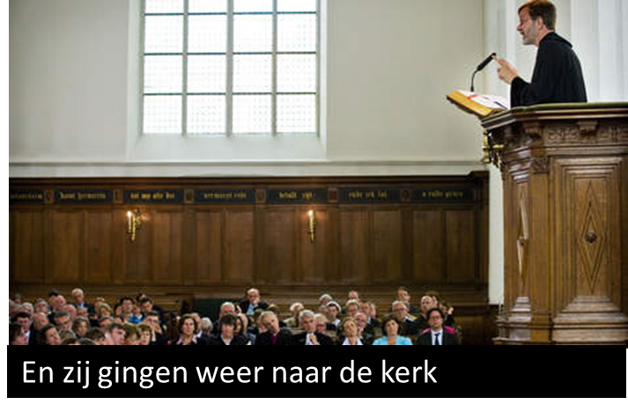
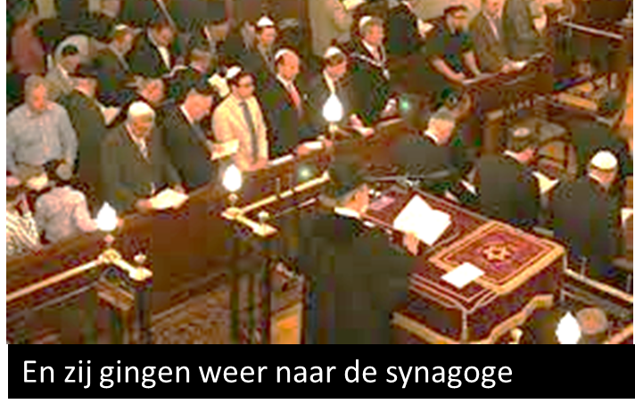
Marcus 3¹En Hij ging wederom een synagoge binnen en daar was een mens met een verschrompelde hand; ² en zij letten op Hem, of Hij hem op de sabbat genezen zou, om Hem te kunnen aanklagen. ³ En Hij zeide tot de mens met de verschrompelde hand: Kom in het midden staan. ⁴ En Hij zeide tot hen: Is het geoorloofd op de sabbat goed te doen of kwaad te doen, een leven te redden of te doden? Maar zij zwegen stil. ⁵ En nadat Hij hen, zeer bedroefd over de verharding van hun hart, rondom Zich met toorn had aangezien, zeide Hij tot de mens: Strek uw hand uit! En hij strekte haar uit en zijn hand werd weder gezond. ⁶ En de Farizeeën gingen heen en pleegden terstond met de Herodianen overleg tegen Hem ten einde Hem om te brengen.
⁷ En Jezus trok Zich met zijn discipelen terug naar de zee. En een talrijke menigte uit Galilea ging mede. ⁸ Ook uit Judea en uit Jeruzalem en uit Idumea en het Overjordaanse en de streken van Tyrus en Sidon kwam een talrijke menigte tot Hem, daar zij hoorden, hoeveel Hij deed. ⁹ En Hij zeide tot zijn discipelen, dat een scheepje in zijn nabijheid moest blijven met het oog op de schare, opdat zij Hem niet zouden verdringen. ¹⁰ Want Hij genas velen, zodat allen, die kwalen hadden, op Hem aandrongen om Hem te kunnen aanraken. ¹¹ En de onreine geesten wierpen zich voor Hem neder, telkens als zij Hem zagen, en zij schreeuwden, zeggende: Gij zijt de Zoon van God. ¹² En herhaaldelijk verbood Hij hun Hem bekend te maken.
¹³ En Hij ging de berg op en riep tot Zich, wie Hij zelf wilde, en zij kwamen tot Hem. ¹⁴ En Hij stelde er twaalf aan, opdat zij met Hem zouden zijn en opdat Hij hen zou uitzenden om te prediken, ¹⁵ en om macht te hebben boze geesten uit te drijven. ¹⁶ En Hij stelde de twaalven aan, en aan Simon gaf Hij de bijnaam Petrus, ¹⁷ en Jakobus, de zoon van Zebedeüs, en Johannes, de broeder van Jakobus, en Hij gaf hun de bijnaam Boanerges, dat is zonen des donders, en ¹⁸ Andreas en Filippus en Bartolomeüs en Matteüs en Tomas en Jakobus, de zoon van Alfeüs en Taddeüs en Simon de Zeloot en Judas Iskariot, ¹⁹ die Hem ook verraden heeft.
²⁰ En Hij ging in een huis; en er verzamelde zich weder [de] schare, zodat zij zelfs geen brood konden eten. ²¹ En toen zijn naastbestaanden dit hoorden, gingen zij heen om Hem te halen, want zij zeiden: Hij is niet bij zijn zinnen. ²² En de schriftgeleerden, die van Jeruzalem gekomen waren, zeiden: Hij heeft Beëlzebul, en door de overste der boze geesten drijft Hij de geesten uit. ²³ En Hij riep hen tot Zich en sprak tot hen in gelijkenissen: Hoe kan de satan de satan uitdrijven? ²⁴ En indien een koninkrijk tegen zichzelf verdeeld is, kan dat koninkrijk zich niet staande houden. ²⁵ En indien een huis tegen zichzelf verdeeld is, zal dat huis niet kunnen bestaan. ²⁶ En indien de satan opstaat tegen zichzelf en verdeeld is, kan hij niet bestaan, doch is hij aan zijn einde. ²⁷ Maar niemand kan het huis van de sterke binnengaan en zijn huisraad roven, als hij niet eerst die sterke heeft gebonden, en dan zal hij zijn huis plunderen. ²⁸ Voorwaar, Ik zeg u, dat alle zonden aan de kinderen der mensen zullen vergeven worden, ook de godslasteringen, welke zij gesproken mogen hebben; ²⁹ maar wie gelasterd heeft tegen de heilige Geest, heeft geen vergeving in eeuwigheid, maar staat schuldig aan eeuwige zonde. ³⁰ Immers, zij zeiden: Hij heeft een onreine geest.
³¹ En zijn moeder en zijn broeders kwamen, en buiten staande zonden zij iemand tot Hem om Hem te roepen. ³² En een schare zat rondom Hem en zij zeiden tot Hem: Zie, uw moeder en uw broeders en uw zusters staan buiten en zoeken U. ³³ En Hij antwoordde en zeide tot hen: Wie zijn mijn moeder en broeders? ³⁴ En rondziende over degenen, die in een kring rondom Hem zaten, zeide Hij: Zie, mijn moeder en mijn broeders. ³⁵ Al wie de wil Gods doet, die is mijn broeder en zuster en moeder.
Wederom – (Gr.) palin – terug, achterwaards, weer, wederom, opnieuw.

Slide 6
Marcus 3¹En Hij ging wederom een synagoge binnen en daar was een mens met een verschrompelde hand; ² en zij letten op Hem, of Hij hem op de sabbat genezen zou, om Hem te kunnen aanklagen. ³ En Hij zeide tot de mens met de verschrompelde hand: Kom in het midden staan. ⁴ En Hij zeide tot hen: Is het geoorloofd op de sabbat goed te doen of kwaad te doen, een leven te redden of te doden? Maar zij zwegen stil. ⁵ En nadat Hij hen, zeer bedroefd over de verharding van hun hart, rondom Zich met toorn had aangezien, zeide Hij tot de mens: Strek uw hand uit! En hij strekte haar uit en zijn hand werd weder gezond. ⁶ En de Farizeeën gingen heen en pleegden terstond met de Herodianen overleg tegen Hem ten einde Hem om te brengen.
⁷ En Jezus trok Zich met zijn discipelen terug naar de zee. En een talrijke menigte uit Galilea ging mede. ⁸ Ook uit Judea en uit Jeruzalem en uit Idumea en het Overjordaanse en de streken van Tyrus en Sidon kwam een talrijke menigte tot Hem, daar zij hoorden, hoeveel Hij deed. ⁹ En Hij zeide tot zijn discipelen, dat een scheepje in zijn nabijheid moest blijven met het oog op de schare, opdat zij Hem niet zouden verdringen. ¹⁰ Want Hij genas velen, zodat allen, die kwalen hadden, op Hem aandrongen om Hem te kunnen aanraken. ¹¹ En de onreine geesten wierpen zich voor Hem neder, telkens als zij Hem zagen, en zij schreeuwden, zeggende: Gij zijt de Zoon van God. ¹² En herhaaldelijk verbood Hij hun Hem bekend te maken.
¹³ En Hij ging de berg op en riep tot Zich, wie Hij zelf wilde, en zij kwamen tot Hem. ¹⁴ En Hij stelde er twaalf aan, opdat zij met Hem zouden zijn en opdat Hij hen zou uitzenden om te prediken, ¹⁵ en om macht te hebben boze geesten uit te drijven. ¹⁶ En Hij stelde de twaalven aan, en aan Simon gaf Hij de bijnaam Petrus, ¹⁷ en Jakobus, de zoon van Zebedeüs, en Johannes, de broeder van Jakobus, en Hij gaf hun de bijnaam Boanerges, dat is zonen des donders, en ¹⁸ Andreas en Filippus en Bartolomeüs en Matteüs en Tomas en Jakobus, de zoon van Alfeüs en Taddeüs en Simon de Zeloot en Judas Iskariot, ¹⁹ die Hem ook verraden heeft.
²⁰ En Hij ging in een huis; en er verzamelde zich weder [de] schare, zodat zij zelfs geen brood konden eten. ²¹ En toen zijn naastbestaanden dit hoorden, gingen zij heen om Hem te halen, want zij zeiden: Hij is niet bij zijn zinnen. ²² En de schriftgeleerden, die van Jeruzalem gekomen waren, zeiden: Hij heeft Beëlzebul, en door de overste der boze geesten drijft Hij de geesten uit. ²³ En Hij riep hen tot Zich en sprak tot hen in gelijkenissen: Hoe kan de satan de satan uitdrijven? ²⁴ En indien een koninkrijk tegen zichzelf verdeeld is, kan dat koninkrijk zich niet staande houden. ²⁵ En indien een huis tegen zichzelf verdeeld is, zal dat huis niet kunnen bestaan. ²⁶ En indien de satan opstaat tegen zichzelf en verdeeld is, kan hij niet bestaan, doch is hij aan zijn einde. ²⁷ Maar niemand kan het huis van de sterke binnengaan en zijn huisraad roven, als hij niet eerst die sterke heeft gebonden, en dan zal hij zijn huis plunderen. ²⁸ Voorwaar, Ik zeg u, dat alle zonden aan de kinderen der mensen zullen vergeven worden, ook de godslasteringen, welke zij gesproken mogen hebben; ²⁹ maar wie gelasterd heeft tegen de heilige Geest, heeft geen vergeving in eeuwigheid, maar staat schuldig aan eeuwige zonde. ³⁰ Immers, zij zeiden: Hij heeft een onreine geest.
³¹ En zijn moeder en zijn broeders kwamen, en buiten staande zonden zij iemand tot Hem om Hem te roepen. ³² En een schare zat rondom Hem en zij zeiden tot Hem: Zie, uw moeder en uw broeders en uw zusters staan buiten en zoeken U. ³³ En Hij antwoordde en zeide tot hen: Wie zijn mijn moeder en broeders? ³⁴ En rondziende over degenen, die in een kring rondom Hem zaten, zeide Hij: Zie, mijn moeder en mijn broeders. ³⁵ Al wie de wil Gods doet, die is mijn broeder en zuster en moeder.
Wederom – (Gr.) palin – terug, achterwaards, weer, wederom, opnieuw.
Synagoge – 13x in Marcus
1:21; 1:23; 1:29; 1:39; 3:1; 3:6; 5:22; 5:35; 5:36; 5:38; 6:2; 12:39; 13:9
Zeer bedroefd
(Gr.)sullupoumenos, enige plek waar dit woord voorkomt
Verharding
(Gr.)porosei (porose=eelt)

Slide 7
Marcus 2²⁷ En Hij zeide tot hen: De sabbat is gemaakt om de mens, en niet de mens om de sabbat. ²⁸ Alzo is de Zoon des mensen heer ook over de sabbat.
Het boek Marcus kent geen hoofdstukindelingen
Is er verband met het voorgaande?
Marcus 3¹En Hij ging wederom een synagoge binnen en daar was een mens met een verschrompelde hand; ² en zij letten op Hem, of Hij hem op de sabbat genezen zou, om Hem te kunnen aanklagen. ³ En Hij zeide tot de mens met de verschrompelde hand: Kom in het midden staan. ⁴ En Hij zeide tot hen: Is het geoorloofd op de sabbat goed te doen of kwaad te doen, een leven te redden of te doden? Maar zij zwegen stil. ⁵ En nadat Hij hen, zeer bedroefd over de verharding van hun hart, rondom Zich met toorn had aangezien, zeide Hij tot de mens: Strek uw hand uit! En hij strekte haar uit en zijn hand werd weder gezond. ⁶ En de Farizeeën gingen heen en pleegden terstond met de Herodianen overleg tegen Hem ten einde Hem om te brengen.

Slide 8
De Sjabbat is een teken van het verbond met Israël (Exodus 31:13), zoals de ring een teken is van het huwelijk.
Geen ring, geen huwelijksverbond.
Geen Sjabbat, geen verbond met de Allerhoogste.
Sabbat – 10x in Marcus
1:21 begin
2:23; 2:24; 2:27; 2:28
3:1; 3:2; 3:4
6:2
16:1 slot
Doorgaande lijn van Marcus 2:23-3:4
met als thema: Sjabbat

Slide 9
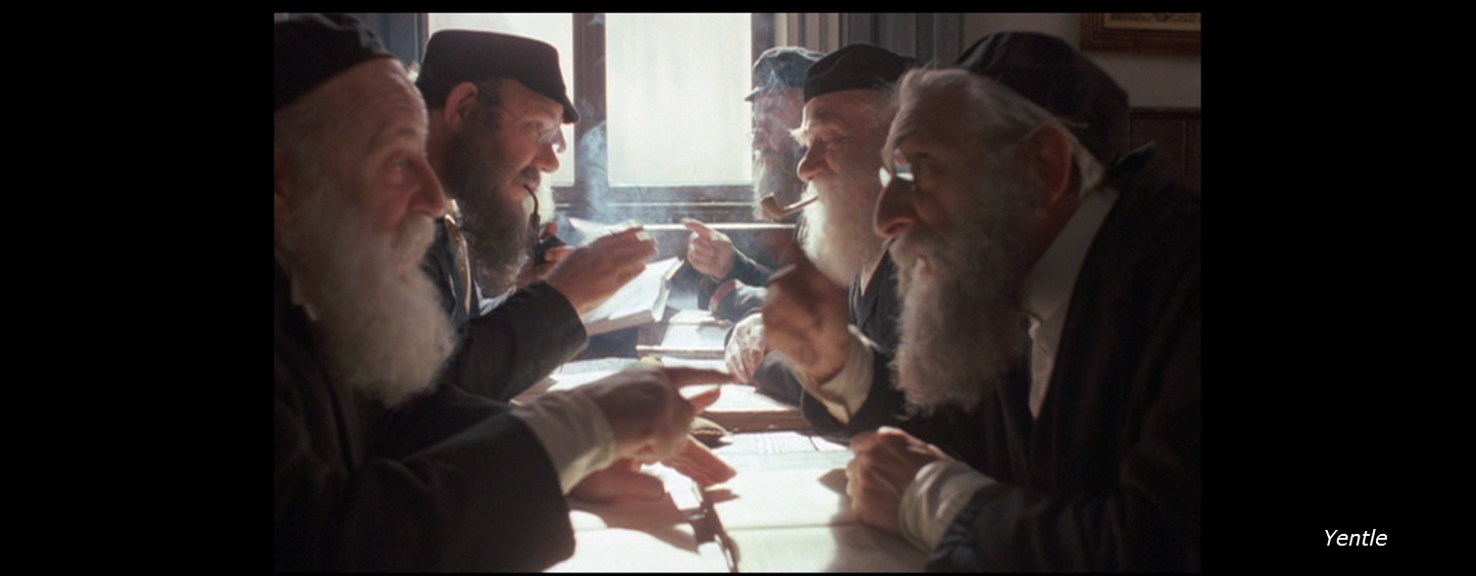
LEESBRIL
Jesjoea is Heer over de Sjabbat
De mens (ben Adam) is heer over de Sjabbat
1. Het Sjabbatsgebod staat dus niet ter discussie
2. Wel de wijze waarop je er mee omgaat

Slide 10
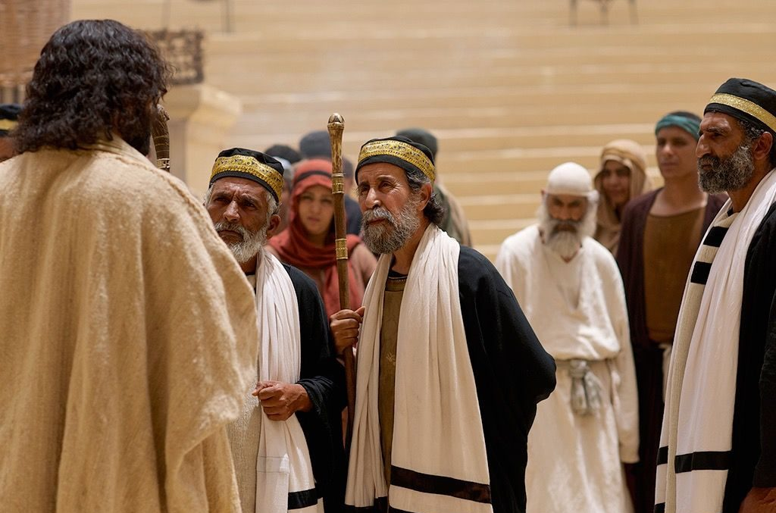
LEESBRIL
Discussie is een normale manier om te ontdekken hoe iets uitgelegd moet worden

Slide 11
Marcus 2²⁷ En Hij zeide tot hen: De sabbat is gemaakt om de mens, en niet de mens om de sabbat. ²⁸ Alzo is de Zoon des mensen heer ook over de sabbat.
Marcus 3¹En Hij ging wederom een synagoge binnen en daar was een mens met een verschrompelde hand; ² en zij letten op Hem, of Hij hem op de sabbat genezen zou, om Hem te kunnen aanklagen. ³ En Hij zeide tot de mens met de verschrompelde hand: Kom in het midden staan. ⁴ En Hij zeide tot hen: Is het geoorloofd op de sabbat goed te doen of kwaad te doen, een leven te redden of te doden? Maar zij zwegen stil. ⁵ En nadat Hij hen, zeer bedroefd over de verharding van hun hart, rondom Zich met toorn had aangezien, zeide Hij tot de mens: Strek uw hand uit! En hij strekte haar uit en zijn hand werd weder gezond. ⁶ En de Farizeeën gingen heen en pleegden terstond met de Herodianen overleg tegen Hem ten einde Hem om te brengen.
CONTEXT!

Slide 12
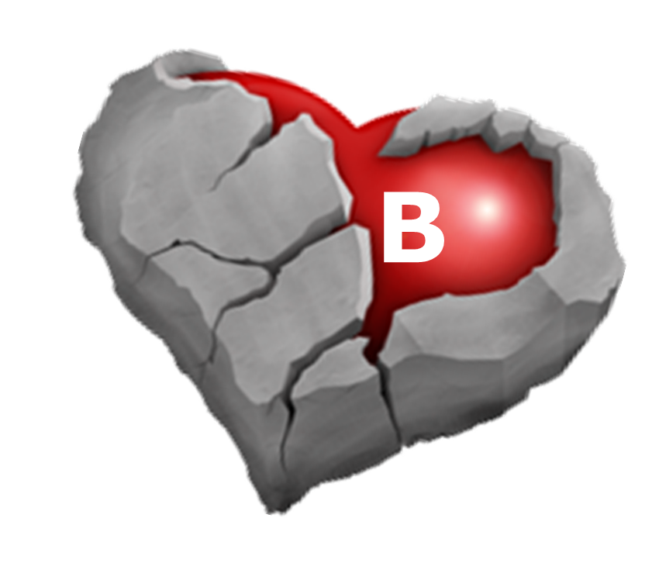

Jesjoea werd zeer bedroefd over de verharding van hun hart
Het hart van vlees en bloed
Het hart van afweging
Het van God gekregen hart
Het zachtmoedige hart
Het volgzame hart (pro-Torah)
Het kneedbare hart
Het corrigeerbare hart
B. Het verharde hart (Gr.Porosis)
Het hart van harde standaarden
Het mechanische hart
Het arrogante hart
Het opstandige hart (anti-Torah)
Het afgestompte hart
Het onwrikbare hart

Slide 13
Marcus 3¹En Hij ging wederom een synagoge binnen en daar was een mens met een verschrompelde hand; ² en zij letten op Hem, of Hij hem op de sabbat genezen zou, om Hem te kunnen aanklagen. ³ En Hij zeide tot de mens met de verschrompelde hand: Kom in het midden staan. ⁴ En Hij zeide tot hen: Is het geoorloofd op de sabbat goed te doen of kwaad te doen, een leven te redden of te doden? Maar zij zwegen stil. ⁵ En nadat Hij hen, zeer bedroefd over de verharding van hun hart, rondom Zich met toorn had aangezien, zeide Hij tot de mens: Strek uw hand uit! En hij strekte haar uit en zijn hand werd weder gezond. ⁶ En de Farizeeën gingen heen en pleegden terstond met de Herodianen overleg tegen Hem ten einde Hem om te brengen.
⁷ En Jezus trok Zich met zijn discipelen terug naar de zee. En een talrijke menigte uit Galilea ging mede. ⁸ Ook uit Judea en uit Jeruzalem en uit Idumea en het Overjordaanse en de streken van Tyrus en Sidon kwam een talrijke menigte tot Hem, daar zij hoorden, hoeveel Hij deed.
⁹ En Hij zeide tot zijn discipelen, dat een scheepje in zijn nabijheid moest blijven met het oog op de schare, opdat zij Hem niet zouden verdringen. ¹⁰ Want Hij genas velen, zodat allen, die kwalen hadden, op Hem aandrongen om Hem te kunnen aanraken. ¹¹ En de onreine geesten wierpen zich voor Hem neder, telkens als zij Hem zagen, en zij schreeuwden, zeggende: Gij zijt de Zoon van God. ¹² En herhaaldelijk verbood Hij hun Hem bekend te maken.
¹³ En Hij ging de berg op en riep tot Zich, wie Hij zelf wilde, en zij kwamen tot Hem. ¹⁴ En Hij stelde er twaalf aan, opdat zij met Hem zouden zijn en opdat Hij hen zou uitzenden om te prediken, ¹⁵ en om macht te hebben boze geesten uit te drijven. ¹⁶ En Hij stelde de twaalven aan, en aan Simon gaf Hij de bijnaam Petrus, ¹⁷ en Jakobus, de zoon van Zebedeüs, en Johannes, de broeder van Jakobus, en Hij gaf hun de bijnaam Boanerges, dat is zonen des donders, en ¹⁸ Andreas en Filippus en Bartolomeüs en Matteüs en Tomas en Jakobus, de zoon van Alfeüs en Taddeüs en Simon de Zeloot en Judas Iskariot, ¹⁹ die Hem ook verraden heeft.
²⁰ En Hij ging in een huis; en er verzamelde zich weder [de] schare, zodat zij zelfs geen brood konden eten. ²¹ En toen zijn naastbestaanden dit hoorden, gingen zij heen om Hem te halen, want zij zeiden: Hij is niet bij zijn zinnen. ²² En de schriftgeleerden, die van Jeruzalem gekomen waren, zeiden: Hij heeft Beëlzebul, en door de overste der boze geesten drijft Hij de geesten uit. ²³ En Hij riep hen tot Zich en sprak tot hen in gelijkenissen: Hoe kan de satan de satan uitdrijven? ²⁴ En indien een koninkrijk tegen zichzelf verdeeld is, kan dat koninkrijk zich niet staande houden. ²⁵ En indien een huis tegen zichzelf verdeeld is, zal dat huis niet kunnen bestaan. ²⁶ En indien de satan opstaat tegen zichzelf en verdeeld is, kan hij niet bestaan, doch is hij aan zijn einde. ²⁷ Maar niemand kan het huis van de sterke binnengaan en zijn huisraad roven, als hij niet eerst die sterke heeft gebonden, en dan zal hij zijn huis plunderen. ²⁸ Voorwaar, Ik zeg u, dat alle zonden aan de kinderen der mensen zullen vergeven worden, ook de godslasteringen, welke zij gesproken mogen hebben; ²⁹ maar wie gelasterd heeft tegen de heilige Geest, heeft geen vergeving in eeuwigheid, maar staat schuldig aan eeuwige zonde. ³⁰ Immers, zij zeiden: Hij heeft een onreine geest.
³¹ En zijn moeder en zijn broeders kwamen, en buiten staande zonden zij iemand tot Hem om Hem te roepen. ³² En een schare zat rondom Hem en zij zeiden tot Hem: Zie, uw moeder en uw broeders en uw zusters staan buiten en zoeken U. ³³ En Hij antwoordde en zeide tot hen: Wie zijn mijn moeder en broeders? ³⁴ En rondziende over degenen, die in een kring rondom Hem zaten, zeide Hij: Zie, mijn moeder en mijn broeders. ³⁵ Al wie de wil Gods doet, die is mijn broeder en zuster en moeder.
Talrijke menigte: polu plethos
Polus: veel, groot aantal
Plethos: veelheid, massa, menigte
Menigte: plethos polu

Slide 14
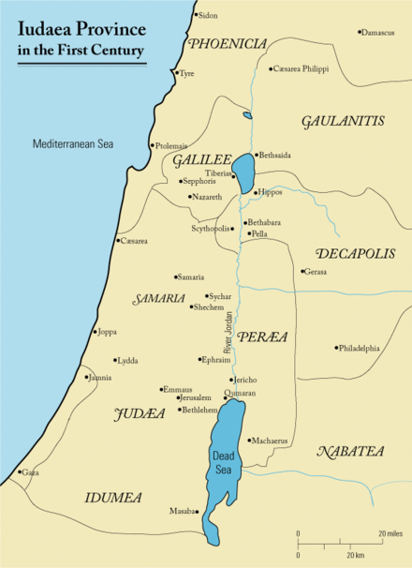
Galilea
Judea
Jeruzalem
Idumea
Overjordaanse
Tyrus
Sidon
Volgens Marcus is Jesjoea allen nog in de regio van Kapernaüm actief geweest
En Jezus trok Zich met zijn discipelen terug naar de zee. En een talrijke menigte uit heel Israël, en gebieden die onder Joodse invloed stonden, ging mede.
Vanuit Idumea c.a. 200 km te voet. 5 km/uur. 200:5= 40 uren lopen. C.a. een week

Slide 15
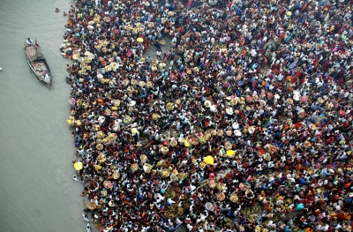
Jesjoea is uiterst populair
Zonder moderne middelen stromen ze van heinde en verre toe.

Slide 16
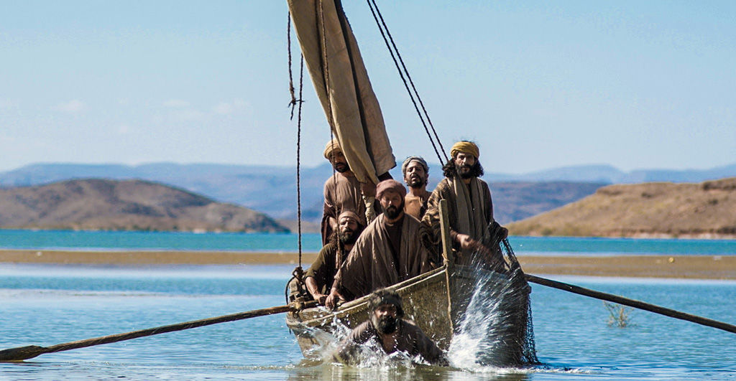
⁹ En Hij zeide tot zijn discipelen, dat een scheepje in zijn nabijheid moest blijven met het oog op de schare, opdat zij Hem niet zouden verdringen. ¹⁰ Want Hij genas velen, zodat allen, die kwalen hadden, op Hem aandrongen om Hem te kunnen aanraken. ¹¹ En de onreine geesten wierpen zich voor Hem neder, telkens als zij Hem zagen, en zij schreeuwden, zeggende: Gij zijt de Zoon van God. ¹² En herhaaldelijk verbood Hij hun Hem bekend te maken.
¹³ En Hij ging de berg op en riep tot Zich, wie Hij zelf wilde, en zij kwamen tot Hem. ¹⁴ En Hij stelde er twaalf aan, opdat zij met Hem zouden zijn en opdat Hij hen zou uitzenden om te prediken, ¹⁵ en om macht te hebben boze geesten uit te drijven. ¹⁶ En Hij stelde de twaalven aan, en aan Simon gaf Hij de bijnaam Petrus, ¹⁷ en Jakobus, de zoon van Zebedeüs, en Johannes, de broeder van Jakobus, en Hij gaf hun de bijnaam Boanerges, dat is zonen des donders, en ¹⁸ Andreas en Filippus en Bartolomeüs en Matteüs en Tomas en Jakobus, de zoon van Alfeüs en Taddeüs en Simon de Zeloot en Judas Iskariot, ¹⁹ die Hem ook verraden heeft.
²⁰ En Hij ging in een huis; en er verzamelde zich weder [de] schare, zodat zij zelfs geen brood konden eten. ²¹ En toen zijn naastbestaanden dit hoorden, gingen zij heen om Hem te halen, want zij zeiden: Hij is niet bij zijn zinnen. ²² En de schriftgeleerden, die van Jeruzalem gekomen waren, zeiden: Hij heeft Beëlzebul, en door de overste der boze geesten drijft Hij de geesten uit. ²³ En Hij riep hen tot Zich en sprak tot hen in gelijkenissen: Hoe kan de satan de satan uitdrijven? ²⁴ En indien een koninkrijk tegen zichzelf verdeeld is, kan dat koninkrijk zich niet staande houden. ²⁵ En indien een huis tegen zichzelf verdeeld is, zal dat huis niet kunnen bestaan. ²⁶ En indien de satan opstaat tegen zichzelf en verdeeld is, kan hij niet bestaan, doch is hij aan zijn einde. ²⁷ Maar niemand kan het huis van de sterke binnengaan en zijn huisraad roven, als hij niet eerst die sterke heeft gebonden, en dan zal hij zijn huis plunderen. ²⁸ Voorwaar, Ik zeg u, dat alle zonden aan de kinderen der mensen zullen vergeven worden, ook de godslasteringen, welke zij gesproken mogen hebben; ²⁹ maar wie gelasterd heeft tegen de heilige Geest, heeft geen vergeving in eeuwigheid, maar staat schuldig aan eeuwige zonde. ³⁰ Immers, zij zeiden: Hij heeft een onreine geest.
³¹ En zijn moeder en zijn broeders kwamen, en buiten staande zonden zij iemand tot Hem om Hem te roepen. ³² En een schare zat rondom Hem en zij zeiden tot Hem: Zie, uw moeder en uw broeders en uw zusters staan buiten en zoeken U. ³³ En Hij antwoordde en zeide tot hen: Wie zijn mijn moeder en broeders? ³⁴ En rondziende over degenen, die in een kring rondom Hem zaten, zeide Hij: Zie, mijn moeder en mijn broeders. ³⁵ Al wie de wil Gods doet, die is mijn broeder en zuster en moeder.
Feit:
Jesjoea gaf opdracht een ploiaron, een klein bootje, achter de hand te houden.
Nuchtere uitleg
(van Petrus?)
De massa zou hem kunnen verdringen.

Slide 17
⁹ En Hij zeide tot zijn discipelen, dat een scheepje in zijn nabijheid moest blijven met het oog op de schare, opdat zij Hem niet zouden verdringen. ¹⁰ Want Hij genas velen, zodat allen, die kwalen hadden, op Hem aandrongen om Hem te kunnen aanraken. ¹¹ En de onreine geesten wierpen zich voor Hem neder, telkens als zij Hem zagen, en zij schreeuwden, zeggende: Gij zijt de Zoon van God. ¹² En herhaaldelijk verbood Hij hun Hem bekend te maken.
¹³ En Hij ging de berg op en riep tot Zich, wie Hij zelf wilde, en zij kwamen tot Hem. ¹⁴ En Hij stelde er twaalf aan, opdat zij met Hem zouden zijn en opdat Hij hen zou uitzenden om te prediken, ¹⁵ en om macht te hebben boze geesten uit te drijven. ¹⁶ En Hij stelde de twaalven aan, en aan Simon gaf Hij de bijnaam Petrus, ¹⁷ en Jakobus, de zoon van Zebedeüs, en Johannes, de broeder van Jakobus, en Hij gaf hun de bijnaam Boanerges, dat is zonen des donders, en ¹⁸ Andreas en Filippus en Bartolomeüs en Matteüs en Tomas en Jakobus, de zoon van Alfeüs en Taddeüs en Simon de Zeloot en Judas Iskariot, ¹⁹ die Hem ook verraden heeft.
²⁰ En Hij ging in een huis; en er verzamelde zich weder [de] schare, zodat zij zelfs geen brood konden eten. ²¹ En toen zijn naastbestaanden dit hoorden, gingen zij heen om Hem te halen, want zij zeiden: Hij is niet bij zijn zinnen. ²² En de schriftgeleerden, die van Jeruzalem gekomen waren, zeiden: Hij heeft Beëlzebul, en door de overste der boze geesten drijft Hij de geesten uit. ²³ En Hij riep hen tot Zich en sprak tot hen in gelijkenissen: Hoe kan de satan de satan uitdrijven? ²⁴ En indien een koninkrijk tegen zichzelf verdeeld is, kan dat koninkrijk zich niet staande houden. ²⁵ En indien een huis tegen zichzelf verdeeld is, zal dat huis niet kunnen bestaan. ²⁶ En indien de satan opstaat tegen zichzelf en verdeeld is, kan hij niet bestaan, doch is hij aan zijn einde. ²⁷ Maar niemand kan het huis van de sterke binnengaan en zijn huisraad roven, als hij niet eerst die sterke heeft gebonden, en dan zal hij zijn huis plunderen. ²⁸ Voorwaar, Ik zeg u, dat alle zonden aan de kinderen der mensen zullen vergeven worden, ook de godslasteringen, welke zij gesproken mogen hebben; ²⁹ maar wie gelasterd heeft tegen de heilige Geest, heeft geen vergeving in eeuwigheid, maar staat schuldig aan eeuwige zonde. ³⁰ Immers, zij zeiden: Hij heeft een onreine geest.
³¹ En zijn moeder en zijn broeders kwamen, en buiten staande zonden zij iemand tot Hem om Hem te roepen. ³² En een schare zat rondom Hem en zij zeiden tot Hem: Zie, uw moeder en uw broeders en uw zusters staan buiten en zoeken U. ³³ En Hij antwoordde en zeide tot hen: Wie zijn mijn moeder en broeders? ³⁴ En rondziende over degenen, die in een kring rondom Hem zaten, zeide Hij: Zie, mijn moeder en mijn broeders. ³⁵ Al wie de wil Gods doet, die is mijn broeder en zuster en moeder.
Jesaja 52:¹³ Zie, mijn knecht ַ[עבְדִּי] zal voorspoedig zijn, hij zal verhoogd, ja, ten hoogste verheven zijn. ¹⁴ Zoals velen zich over u ontzet hebben – zozeer misvormd, niet meer menselijk was zijn verschijning, en niet meer als die der mensenkinderen zijn gestalte – ¹⁵ zó zal hij vele volken doen opspringen, om hem zullen koningen verstommen, want wat hun niet verteld was, zien zij, en wat zij niet gehoord hadden, vernemen zij.53¹ Wie gelooft, wat wij gehoord hebben, en aan wie is de arm des Heren geopenbaard? ² Want als een loot schoot hij op voor zijn aangezicht, en als een wortel uit dorre aarde; hij had gestalte noch luister, dat wij hem zouden hebben aangezien, noch gedaante, dat wij hem zouden hebben begeerd. ³ Hij was veracht en van mensen verlaten, een man van smarten en vertrouwd met ziekte, ja, als iemand, voor wie men het gelaat verbergt; hij was veracht en wij hebben hem niet geacht. ⁴ Nochtans, onze ziekten heeft hij op zich genomen, en onze smarten gedragen; wij echter hielden hem voor een geplaagde, een door God geslagene en verdrukte.⁵ Maar om onze overtredingen werd hij doorboord, om onze ongerechtigheden verbrijzeld; de straf die ons de vrede aanbrengt, was op hem, en door zijn striemen is ons genezing geworden. ⁶ Wij allen dwaalden als schapen, wij wendden ons ieder naar zijn eigen weg, maar de Here heeft ons aller ongerech-tigheid op hem doen neerkomen. ⁷ Hij werd mishandeld, maar hij liet zich verdrukken en deed zijn mond niet open; als een lam dat ter slachting geleid wordt, en als een schaap dat stom is voor zijn scheerders, zo deed hij zijn mond niet open. ⁸ Hij is uit verdrukking en gericht weggenomen, en wie onder zijn tijdgenoten bedacht, dat hij is afgesneden uit het land der levenden? Om de overtreding van mijn volk is de plaag op hem geweest. ⁹ En men stelde zijn graf bij de goddelozen; bij de rijke was hij in zijn dood, omdat hij geen onrecht gedaan heeft en geen bedrog in zijn mond is geweest. ¹⁰ Maar het behaagde de Here hem te verbrijzelen. Hij maakte hem ziek. Wanneer hij zichzelf ten schuldoffer gesteld zal hebben, zal hij nakomelingen zien en een lang leven hebben en het voornemen des Heren zal door zijn hand voortgang hebben. ¹¹ Om zijn moeitevol lijden zal hij het zien tot verzadiging toe; door zijn kennis zal mijn knecht, de rechtvaardige, velen rechtvaardig maken, en hun ongerechtigheden zal hij dragen. ¹² Daarom zal Ik hem een deel geven onder velen en met machtigen zal hij de buit verdelen, omdat hij zijn leven heeft uitgegoten in de dood, en onder de overtreders werd geteld, terwijl hij toch veler zonden gedragen en voor de overtreders gebeden heeft.

Slide 18
⁹ En Hij zeide tot zijn discipelen, dat een scheepje in zijn nabijheid moest blijven met het oog op de schare, opdat zij Hem niet zouden verdringen. ¹⁰ Want Hij genas velen, zodat allen, die kwalen hadden, op Hem aandrongen om Hem te kunnen aanraken. ¹¹ En de onreine geesten wierpen zich voor Hem neder, telkens als zij Hem zagen, en zij schreeuwden, zeggende: Gij zijt de Zoon van God. ¹² En herhaaldelijk verbood Hij hun Hem bekend te maken.
¹³ En Hij ging de berg op en riep tot Zich, wie Hij zelf wilde, en zij kwamen tot Hem. ¹⁴ En Hij stelde er twaalf aan, opdat zij met Hem zouden zijn en opdat Hij hen zou uitzenden om te prediken, ¹⁵ en om macht te hebben boze geesten uit te drijven. ¹⁶ En Hij stelde de twaalven aan, en aan Simon gaf Hij de bijnaam Petrus, ¹⁷ en Jakobus, de zoon van Zebedeüs, en Johannes, de broeder van Jakobus, en Hij gaf hun de bijnaam Boanerges, dat is zonen des donders, en ¹⁸ Andreas en Filippus en Bartolomeüs en Matteüs en Tomas en Jakobus, de zoon van Alfeüs en Taddeüs en Simon de Zeloot en Judas Iskariot, ¹⁹ die Hem ook verraden heeft.
²⁰ En Hij ging in een huis; en er verzamelde zich weder [de] schare, zodat zij zelfs geen brood konden eten. ²¹ En toen zijn naastbestaanden dit hoorden, gingen zij heen om Hem te halen, want zij zeiden: Hij is niet bij zijn zinnen. ²² En de schriftgeleerden, die van Jeruzalem gekomen waren, zeiden: Hij heeft Beëlzebul, en door de overste der boze geesten drijft Hij de geesten uit. ²³ En Hij riep hen tot Zich en sprak tot hen in gelijkenissen: Hoe kan de satan de satan uitdrijven? ²⁴ En indien een koninkrijk tegen zichzelf verdeeld is, kan dat koninkrijk zich niet staande houden. ²⁵ En indien een huis tegen zichzelf verdeeld is, zal dat huis niet kunnen bestaan. ²⁶ En indien de satan opstaat tegen zichzelf en verdeeld is, kan hij niet bestaan, doch is hij aan zijn einde. ²⁷ Maar niemand kan het huis van de sterke binnengaan en zijn huisraad roven, als hij niet eerst die sterke heeft gebonden, en dan zal hij zijn huis plunderen. ²⁸ Voorwaar, Ik zeg u, dat alle zonden aan de kinderen der mensen zullen vergeven worden, ook de godslasteringen, welke zij gesproken mogen hebben; ²⁹ maar wie gelasterd heeft tegen de heilige Geest, heeft geen vergeving in eeuwigheid, maar staat schuldig aan eeuwige zonde. ³⁰ Immers, zij zeiden: Hij heeft een onreine geest.
³¹ En zijn moeder en zijn broeders kwamen, en buiten staande zonden zij iemand tot Hem om Hem te roepen. ³² En een schare zat rondom Hem en zij zeiden tot Hem: Zie, uw moeder en uw broeders en uw zusters staan buiten en zoeken U. ³³ En Hij antwoordde en zeide tot hen: Wie zijn mijn moeder en broeders? ³⁴ En rondziende over degenen, die in een kring rondom Hem zaten, zeide Hij: Zie, mijn moeder en mijn broeders. ³⁵ Al wie de wil Gods doet, die is mijn broeder en zuster en moeder.
Messias mysterie (zijn verborgen identiteit)
Marcus 3:12 En herhaaldelijk verbood Hij hun Hem bekend te maken.
Marcus 5:43 En Hij gebood hun nadrukkelijk, dat niemand dit te weten zou komen
Marcus 8:30 En Hij verbood hun nadrukkelijk met iemand hierover te spreken.

Slide 19
¹³ En Hij ging de berg op en riep tot Zich, wie Hij zelf wilde, en zij kwamen tot Hem. ¹⁴ En Hij stelde er twaalf aan, opdat zij met Hem zouden zijn en opdat Hij hen zou uitzenden om te prediken, ¹⁵ en om macht te hebben boze geesten uit te drijven. ¹⁶ En Hij stelde de twaalven aan, en aan Simon gaf Hij de bijnaam Petrus, ¹⁷ en Jakobus, de zoon van Zebedeüs, en Johannes, de broeder van Jakobus, en Hij gaf hun de bijnaam Boanerges, dat is zonen des donders, en ¹⁸ Andreas en Filippus en Bartolomeüs en Matteüs en Tomas en Jakobus, de zoon van Alfeüs en Taddeüs en Simon de Zeloot en Judas Iskariot, ¹⁹ die Hem ook verraden heeft.
²⁰ En Hij ging in een huis; en er verzamelde zich weder [de] schare, zodat zij zelfs geen brood konden eten. ²¹ En toen zijn naastbestaanden dit hoorden, gingen zij heen om Hem te halen, want zij zeiden: Hij is niet bij zijn zinnen. ²² En de schriftgeleerden, die van Jeruzalem gekomen waren, zeiden: Hij heeft Beëlzebul, en door de overste der boze geesten drijft Hij de geesten uit. ²³ En Hij riep hen tot Zich en sprak tot hen in gelijkenissen: Hoe kan de satan de satan uitdrijven? ²⁴ En indien een koninkrijk tegen zichzelf verdeeld is, kan dat koninkrijk zich niet staande houden. ²⁵ En indien een huis tegen zichzelf verdeeld is, zal dat huis niet kunnen bestaan. ²⁶ En indien de satan opstaat tegen zichzelf en verdeeld is, kan hij niet bestaan, doch is hij aan zijn einde. ²⁷ Maar niemand kan het huis van de sterke binnengaan en zijn huisraad roven, als hij niet eerst die sterke heeft gebonden, en dan zal hij zijn huis plunderen. ²⁸ Voorwaar, Ik zeg u, dat alle zonden aan de kinderen der mensen zullen vergeven worden, ook de godslasteringen, welke zij gesproken mogen hebben; ²⁹ maar wie gelasterd heeft tegen de heilige Geest, heeft geen vergeving in eeuwigheid, maar staat schuldig aan eeuwige zonde. ³⁰ Immers, zij zeiden: Hij heeft een onreine geest.
³¹ En zijn moeder en zijn broeders kwamen, en buiten staande zonden zij iemand tot Hem om Hem te roepen. ³² En een schare zat rondom Hem en zij zeiden tot Hem: Zie, uw moeder en uw broeders en uw zusters staan buiten en zoeken U. ³³ En Hij antwoordde en zeide tot hen: Wie zijn mijn moeder en broeders? ³⁴ En rondziende over degenen, die in een kring rondom Hem zaten, zeide Hij: Zie, mijn moeder en mijn broeders. ³⁵ Al wie de wil Gods doet, die is mijn broeder en zuster en moeder.
Rabbi Jesjoea maakt de keuze.
Hij roept:
Volg Mij!
Neem mijn juk op

Slide 20
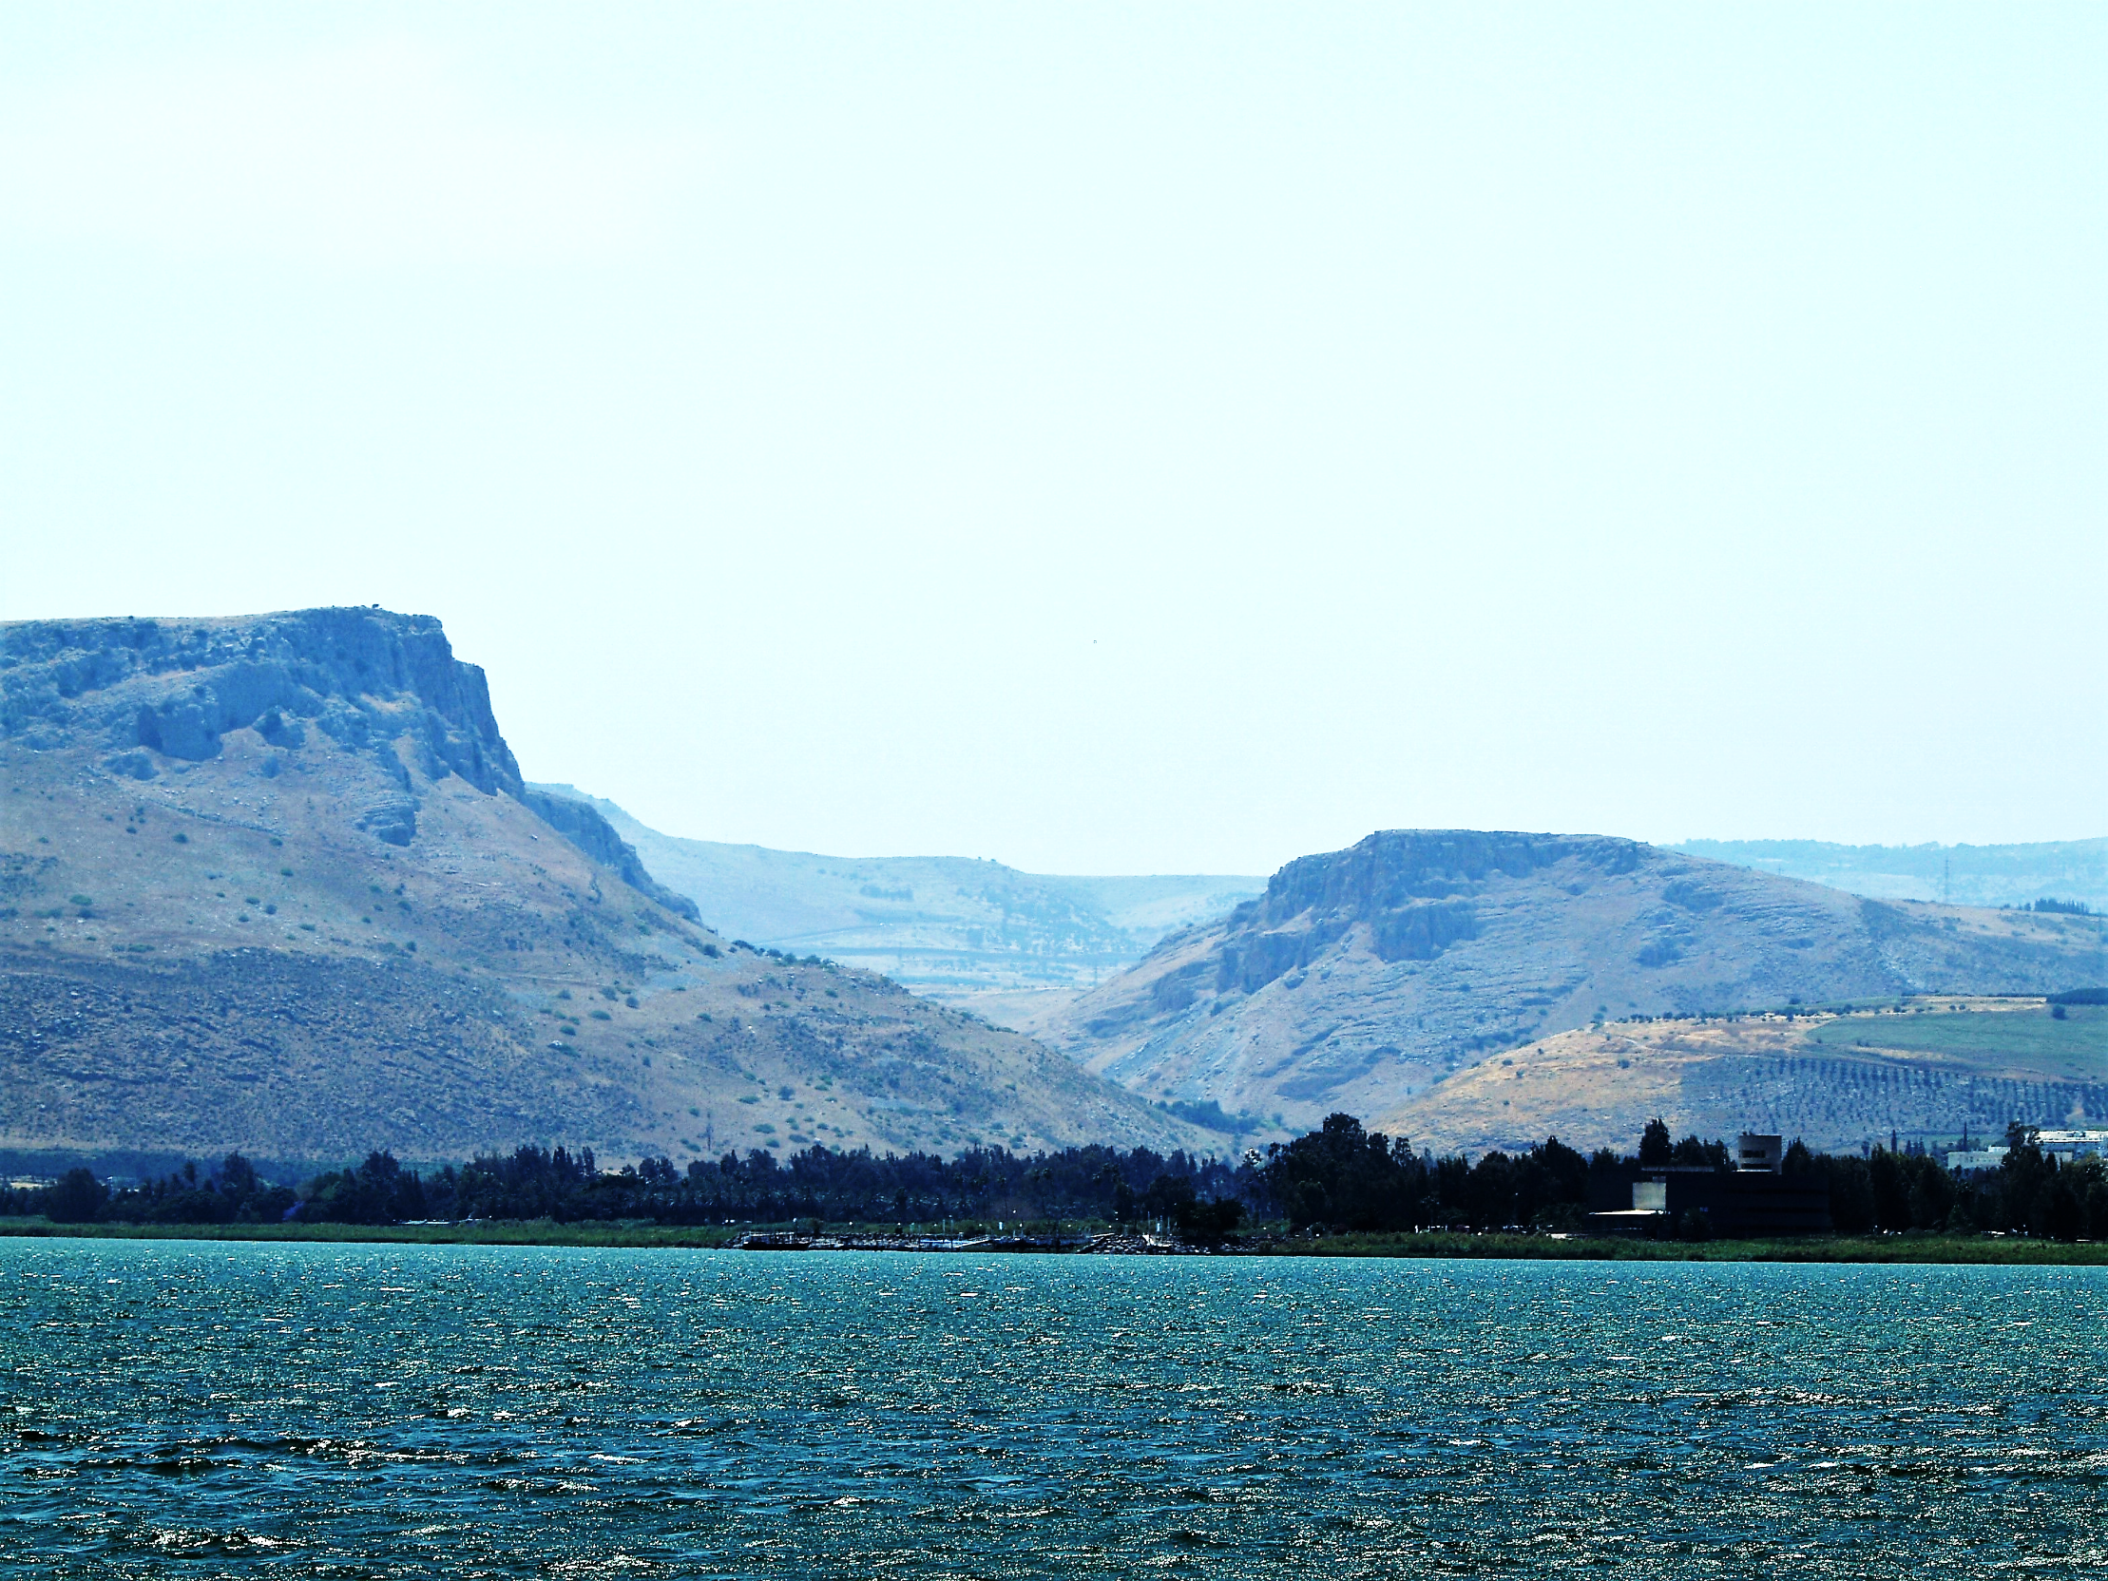
Har Arbel
Har Nitai
Kapernaum
Meer van Kapernaum

Slide 21
¹³ En Hij ging de berg op en riep tot Zich, wie Hij zelf wilde, en zij kwamen tot Hem. ¹⁴ En Hij stelde er twaalf aan, opdat zij met Hem zouden zijn en opdat Hij hen zou uitzenden om te prediken, ¹⁵ en om macht te hebben boze geesten uit te drijven. ¹⁶ En Hij stelde de twaalven aan, en aan Simon gaf Hij de bijnaam Petrus [Πέτρον-Petron], ¹⁷ en Jakobus, de zoon van Zebedeüs, en Johannes, de broeder van Jakobus, en Hij gaf hun de bijnaam Boanerges, dat is zonen des donders, en ¹⁸ Andreas en Filippus en Bartolomeüs en Matteüs en Tomas en Jakobus, de zoon van Alfeüs en Taddeüs en Simon de Zeloot en Judas Iskariot, ¹⁹ die Hem ook verraden heeft.
²⁰ En Hij ging in een huis; en er verzamelde zich weder [de] schare, zodat zij zelfs geen brood konden eten. ²¹ En toen zijn naastbestaanden dit hoorden, gingen zij heen om Hem te halen, want zij zeiden: Hij is niet bij zijn zinnen. ²² En de schriftgeleerden, die van Jeruzalem gekomen waren, zeiden: Hij heeft Beëlzebul, en door de overste der boze geesten drijft Hij de geesten uit. ²³ En Hij riep hen tot Zich en sprak tot hen in gelijkenissen: Hoe kan de satan de satan uitdrijven? ²⁴ En indien een koninkrijk tegen zichzelf verdeeld is, kan dat koninkrijk zich niet staande houden. ²⁵ En indien een huis tegen zichzelf verdeeld is, zal dat huis niet kunnen bestaan. ²⁶ En indien de satan opstaat tegen zichzelf en verdeeld is, kan hij niet bestaan, doch is hij aan zijn einde. ²⁷ Maar niemand kan het huis van de sterke binnengaan en zijn huisraad roven, als hij niet eerst die sterke heeft gebonden, en dan zal hij zijn huis plunderen. ²⁸ Voorwaar, Ik zeg u, dat alle zonden aan de kinderen der mensen zullen vergeven worden, ook de godslasteringen, welke zij gesproken mogen hebben; ²⁹ maar wie gelasterd heeft tegen de heilige Geest, heeft geen vergeving in eeuwigheid, maar staat schuldig aan eeuwige zonde. ³⁰ Immers, zij zeiden: Hij heeft een onreine geest.
³¹ En zijn moeder en zijn broeders kwamen, en buiten staande zonden zij iemand tot Hem om Hem te roepen. ³² En een schare zat rondom Hem en zij zeiden tot Hem: Zie, uw moeder en uw broeders en uw zusters staan buiten en zoeken U. ³³ En Hij antwoordde en zeide tot hen: Wie zijn mijn moeder en broeders? ³⁴ En rondziende over degenen, die in een kring rondom Hem zaten, zeide Hij: Zie, mijn moeder en mijn broeders. ³⁵ Al wie de wil Gods doet, die is mijn broeder en zuster en moeder.
Math.16:18 ”En Ik zeg u, dat gij Petrus [Πέτρος - Petros] zijt, en op deze petra [πέτρᾳ -petra] zal Ik mijn gemeente bouwen en de poorten van het dodenrijk zullen haar niet overweldigen.”
Πέτρος – Petros (mannelijk) kiezelsteen, steentje
πέτρᾳ -petra (vrouwelijk) rots, waarop je kunt bouwen

Slide 22
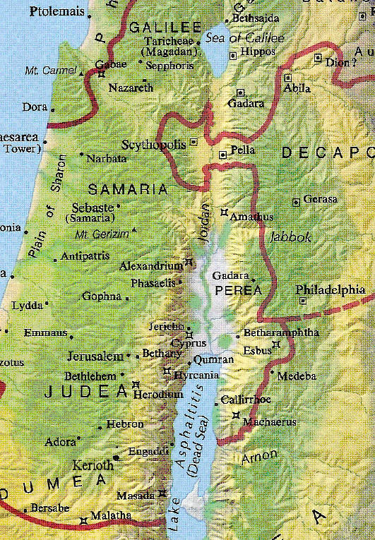
De beroemde rabbi Jesjoea koos zelf zijn talmidim uit.
Hij koos er 12 uit
Als eerste Simon Petrus
Jacobus & Johannes: Boanerges (betekent niets in het Grieks, moet dus een Hebreeuwse betekenis hebben. B.v. Bené regesj: zonen van gevoel, of Bené Rogez: zonen van woede. Luc.9:54”Toen de discipelen Jakobus en Johannes dit bemerkten, zeiden zij: Here, wilt Gij, dat wij zeggen, dat vuur van de hemel zal nederdalen om hen te verteren?”)
Als laatste Jehoeda (Juda) de man uit Kerioth
Om bij Hem te zijn
Om hen uit te zenden en te prediken
Macht om zieken te genezen
Macht om demonen uit te drijven

Slide 23
²⁰ En Hij ging in een huis; en er verzamelde zich weder [de] schare, zodat zij zelfs geen brood konden eten. ²¹ En toen zijn naastbestaanden dit hoorden, gingen zij heen om Hem te halen, want zij zeiden: Hij is niet bij zijn zinnen. ²² En de schriftgeleerden, die van Jeruzalem gekomen waren, zeiden: Hij heeft Beëlzebul, en door de overste der boze geesten drijft Hij de geesten uit. ²³ En Hij riep hen tot Zich en sprak tot hen in gelijkenissen: Hoe kan de satan de satan uitdrijven? ²⁴ En indien een koninkrijk tegen zichzelf verdeeld is, kan dat koninkrijk zich niet staande houden. ²⁵ En indien een huis tegen zichzelf verdeeld is, zal dat huis niet kunnen bestaan. ²⁶ En indien de satan opstaat tegen zichzelf en verdeeld is, kan hij niet bestaan, doch is hij aan zijn einde. ²⁷ Maar niemand kan het huis van de sterke binnengaan en zijn huisraad roven, als hij niet eerst die sterke heeft gebonden, en dan zal hij zijn huis plunderen. ²⁸ Voorwaar, Ik zeg u, dat alle zonden aan de kinderen der mensen zullen vergeven worden, ook de godslasteringen, welke zij gesproken mogen hebben; ²⁹ maar wie gelasterd heeft tegen de heilige Geest, heeft geen vergeving in eeuwigheid, maar staat schuldig aan eeuwige zonde. ³⁰ Immers, zij zeiden: Hij heeft een onreine geest.
³¹ En zijn moeder en zijn broeders kwamen, en buiten staande zonden zij iemand tot Hem om Hem te roepen. ³² En een schare zat rondom Hem en zij zeiden tot Hem: Zie, uw moeder en uw broeders en uw zusters staan buiten en zoeken U. ³³ En Hij antwoordde en zeide tot hen: Wie zijn mijn moeder en broeders? ³⁴ En rondziende over degenen, die in een kring rondom Hem zaten, zeide Hij: Zie, mijn moeder en mijn broeders. ³⁵ Al wie de wil Gods doet, die is mijn broeder en zuster en moeder.
FEIT: De schrijver accentueert al weer de massa mensen die op Jesjoea af komt.

Slide 24
²⁰ En Hij ging in een huis; en er verzamelde zich weder [de] schare, zodat zij zelfs geen brood konden eten. ²¹ En toen zijn naastbestaanden dit hoorden, gingen zij heen om Hem te halen, want zij zeiden: Hij is niet bij zijn zinnen. ²² En de schriftgeleerden, die van Jeruzalem gekomen waren, zeiden: Hij heeft Beëlzebul, en door de overste der boze geesten drijft Hij de geesten uit. ²³ En Hij riep hen tot Zich en sprak tot hen in gelijkenissen: Hoe kan de satan de satan uitdrijven? ²⁴ En indien een koninkrijk tegen zichzelf verdeeld is, kan dat koninkrijk zich niet staande houden. ²⁵ En indien een huis tegen zichzelf verdeeld is, zal dat huis niet kunnen bestaan. ²⁶ En indien de satan opstaat tegen zichzelf en verdeeld is, kan hij niet bestaan, doch is hij aan zijn einde. ²⁷ Maar niemand kan het huis van de sterke binnengaan en zijn huisraad roven, als hij niet eerst die sterke heeft gebonden, en dan zal hij zijn huis plunderen. ²⁸ Voorwaar, Ik zeg u, dat alle zonden aan de kinderen der mensen zullen vergeven worden, ook de godslasteringen, welke zij gesproken mogen hebben; ²⁹ maar wie gelasterd heeft tegen de heilige Geest, heeft geen vergeving in eeuwigheid, maar staat schuldig aan eeuwige zonde. ³⁰ Immers, zij zeiden: Hij heeft een onreine geest.
³¹ En zijn moeder en zijn broeders kwamen, en buiten staande zonden zij iemand tot Hem om Hem te roepen. ³² En een schare zat rondom Hem en zij zeiden tot Hem: Zie, uw moeder en uw broeders en uw zusters staan buiten en zoeken U. ³³ En Hij antwoordde en zeide tot hen: Wie zijn mijn moeder en broeders? ³⁴ En rondziende over degenen, die in een kring rondom Hem zaten, zeide Hij: Zie, mijn moeder en mijn broeders. ³⁵ Al wie de wil Gods doet, die is mijn broeder en zuster en moeder.
INTERPRETATIE: dit getuigt van ergernis.

Slide 25
²⁰ En Hij ging in een huis; en er verzamelde zich weder [de] schare, zodat zij zelfs geen brood konden eten. ²¹ En toen zijn naastbestaanden (hoi par auto: de van hem) dit hoorden, gingen zij heen om Hem te halen (krateomai-grijpen), want zij zeiden: Hij is niet bij zijn zinnen (Ex-este). ²² En de schriftgeleerden, die van Jeruzalem gekomen waren, zeiden: Hij heeft Beëlzebul, en door de overste der boze geesten drijft Hij de geesten uit. ²³ En Hij riep hen tot Zich en sprak tot hen in gelijkenissen: Hoe kan de satan de satan uitdrijven? ²⁴ En indien een koninkrijk tegen zichzelf verdeeld is, kan dat koninkrijk zich niet staande houden. ²⁵ En indien een huis tegen zichzelf verdeeld is, zal dat huis niet kunnen bestaan. ²⁶ En indien de satan opstaat tegen zichzelf en verdeeld is, kan hij niet bestaan, doch is hij aan zijn einde. ²⁷ Maar niemand kan het huis van de sterke binnengaan en zijn huisraad roven, als hij niet eerst die sterke heeft gebonden, en dan zal hij zijn huis plunderen. ²⁸ Voorwaar, Ik zeg u, dat alle zonden aan de kinderen der mensen zullen vergeven worden, ook de godslasteringen, welke zij gesproken mogen hebben; ²⁹ maar wie gelasterd heeft tegen de heilige Geest, heeft geen vergeving in eeuwigheid, maar staat schuldig aan eeuwige zonde. ³⁰ Immers, zij zeiden: Hij heeft een onreine geest.
³¹ En zijn moeder en zijn broeders kwamen, en buiten staande zonden zij iemand tot Hem om Hem te roepen. ³² En een schare zat rondom Hem en zij zeiden tot Hem: Zie, uw moeder en uw broeders en uw zusters staan buiten en zoeken U. ³³ En Hij antwoordde en zeide tot hen: Wie zijn mijn moeder en broeders? ³⁴ En rondziende over degenen, die in een kring rondom Hem zaten, zeide Hij: Zie, mijn moeder en mijn broeders. ³⁵ Al wie de wil Gods doet, die is mijn broeder en zuster en moeder.
Het gaat hier om een oordeel van die bij Hem horen. Ze willen hem met geweld ophalen, want hij zou buiten zichzelf zijn.

Slide 26
²⁰ En Hij ging in een huis; en er verzamelde zich weder [de] schare, zodat zij zelfs geen brood konden eten. ²¹ En toen zijn naastbestaanden (hoi par auto: de van hem) dit hoorden, gingen zij heen om Hem te halen (krateomai-grijpen), want zij zeiden: Hij is niet bij zijn zinnen . ²² En de schriftgeleerden, die van Jeruzalem gekomen waren, zeiden: Hij heeft Beëlzebul, en door de overste der boze geesten drijft Hij de geesten uit. ²³ En Hij riep hen tot Zich en sprak tot hen in gelijkenissen: Hoe kan de satan de satan uitdrijven? ²⁴ En indien een koninkrijk tegen zichzelf verdeeld is, kan dat koninkrijk zich niet staande houden. ²⁵ En indien een huis tegen zichzelf verdeeld is, zal dat huis niet kunnen bestaan. ²⁶ En indien de satan opstaat tegen zichzelf en verdeeld is, kan hij niet bestaan, doch is hij aan zijn einde. ²⁷ Maar niemand kan het huis van de sterke binnengaan en zijn huisraad roven, als hij niet eerst die sterke heeft gebonden, en dan zal hij zijn huis plunderen. ²⁸ Voorwaar, Ik zeg u, dat alle zonden aan de kinderen der mensen zullen vergeven worden, ook de godslasteringen, welke zij gesproken mogen hebben; ²⁹ maar wie gelasterd heeft tegen de heilige Geest, heeft geen vergeving in eeuwigheid, maar staat schuldig aan eeuwige zonde. ³⁰ Immers, zij zeiden: Hij heeft een onreine geest.
³¹ En zijn moeder en zijn broeders kwamen, en buiten staande zonden zij iemand tot Hem om Hem te roepen. ³² En een schare zat rondom Hem en zij zeiden tot Hem: Zie, uw moeder en uw broeders en uw zusters staan buiten en zoeken U. ³³ En Hij antwoordde en zeide tot hen: Wie zijn mijn moeder en broeders? ³⁴ En rondziende over degenen, die in een kring rondom Hem zaten, zeide Hij: Zie, mijn moeder en mijn broeders. ³⁵ Al wie de wil Gods doet, die is mijn broeder en zuster en moeder.
Hij is buiten zichzelf & Hij heeft Beëlzebul.

Slide 27
²⁰ En Hij ging in een huis; en er verzamelde zich weder [de] schare, zodat zij zelfs geen brood konden eten. ²¹ En toen zijn naastbestaanden (hoi par auto: de van hem) dit hoorden, gingen zij heen om Hem te halen (krateomai-grijpen), want zij zeiden: Hij is niet bij zijn zinnen . ²² En de schriftgeleerden, die van Jeruzalem gekomen waren, zeiden: Hij heeft Beëlzebul, en door de overste der boze geesten drijft Hij de geesten uit. ²³ En Hij riep hen tot Zich en sprak tot hen in gelijkenissen: Hoe kan de satan de satan uitdrijven? ²⁴ En indien een koninkrijk tegen zichzelf verdeeld is, kan dat koninkrijk zich niet staande houden. ²⁵ En indien een huis tegen zichzelf verdeeld is, zal dat huis niet kunnen bestaan. ²⁶ En indien de satan opstaat tegen zichzelf en verdeeld is, kan hij niet bestaan, doch is hij aan zijn einde. ²⁷ Maar niemand kan het huis van de sterke binnengaan en zijn huisraad roven, als hij niet eerst die sterke heeft gebonden, en dan zal hij zijn huis plunderen. ²⁸ Voorwaar, Ik zeg u, dat alle zonden aan de kinderen der mensen zullen vergeven worden, ook de godslasteringen, welke zij gesproken mogen hebben; ²⁹ maar wie gelasterd heeft tegen de heilige Geest, heeft geen vergeving in eeuwigheid, maar staat schuldig aan eeuwige zonde. ³⁰ Immers, zij zeiden: Hij heeft een onreine geest.
³¹ En zijn moeder en zijn broeders kwamen, en buiten staande zonden zij iemand tot Hem om Hem te roepen. ³² En een schare zat rondom Hem en zij zeiden tot Hem: Zie, uw moeder en uw broeders en uw zusters staan buiten en zoeken U. ³³ En Hij antwoordde en zeide tot hen: Wie zijn mijn moeder en broeders? ³⁴ En rondziende over degenen, die in een kring rondom Hem zaten, zeide Hij: Zie, mijn moeder en mijn broeders. ³⁵ Al wie de wil Gods doet, die is mijn broeder en zuster en moeder.
Parabels: koninkrijk, huis, huis van een sterke

Slide 28
²⁰ En Hij ging in een huis; en er verzamelde zich weder [de] schare, zodat zij zelfs geen brood konden eten. ²¹ En toen zijn naastbestaanden (hoi par auto: de van hem) dit hoorden, gingen zij heen om Hem te halen (krateomai-grijpen), want zij zeiden: Hij is niet bij zijn zinnen . ²² En de schriftgeleerden, die van Jeruzalem gekomen waren, zeiden: Hij heeft Beëlzebul, en door de overste der boze geesten drijft Hij de geesten uit. ²³ En Hij riep hen tot Zich en sprak tot hen in gelijkenissen: Hoe kan de satan de satan uitdrijven? ²⁴ En indien een koninkrijk tegen zichzelf verdeeld is, kan dat koninkrijk zich niet staande houden. ²⁵ En indien een huis tegen zichzelf verdeeld is, zal dat huis niet kunnen bestaan. ²⁶ En indien de satan opstaat tegen zichzelf en verdeeld is, kan hij niet bestaan, doch is hij aan zijn einde. ²⁷ Maar niemand kan het huis van de sterke binnengaan en zijn huisraad roven, als hij niet eerst die sterke heeft gebonden, en dan zal hij zijn huis plunderen. ²⁸ Voorwaar, Ik zeg u, dat alle zonden aan de kinderen der mensen zullen vergeven worden, ook de godslasteringen, welke zij gesproken mogen hebben; ²⁹ maar wie gelasterd heeft tegen de heilige Geest, heeft geen vergeving in eeuwigheid [αἰῶνα,-aiona] , maar staat schuldig aan eeuwige zonde. ³⁰ Immers, zij zeiden: Hij heeft een onreine geest.
³¹ En zijn moeder en zijn broeders kwamen, en buiten staande zonden zij iemand tot Hem om Hem te roepen. ³² En een schare zat rondom Hem en zij zeiden tot Hem: Zie, uw moeder en uw broeders en uw zusters staan buiten en zoeken U. ³³ En Hij antwoordde en zeide tot hen: Wie zijn mijn moeder en broeders? ³⁴ En rondziende over degenen, die in een kring rondom Hem zaten, zeide Hij: Zie, mijn moeder en mijn broeders. ³⁵ Al wie de wil Gods doet, die is mijn broeder en zuster en moeder.
Geen vergeving in eeuwigheid?

Slide 29
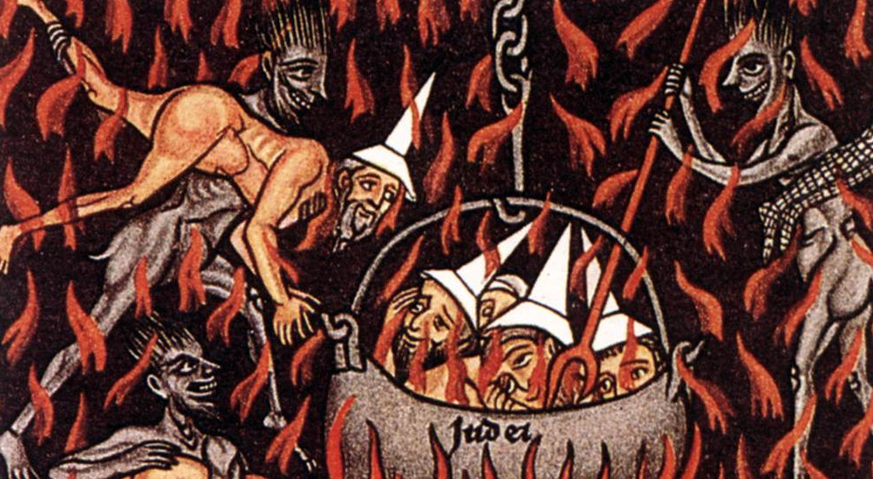
Klaagliederen 3:
³¹ Want niet voor eeuwig verstoot de Here. ³² Want als Hij bedroefd heeft, ontfermt Hij Zich naar de grootheid van zijn gunstbewijzen.
³³ Immers niet van harte verdrukt en bedroeft Hij de mensenkinderen.
Middeleeuwse afbeelding
waarin Joden gepijnigd worden in de hel

Slide 30
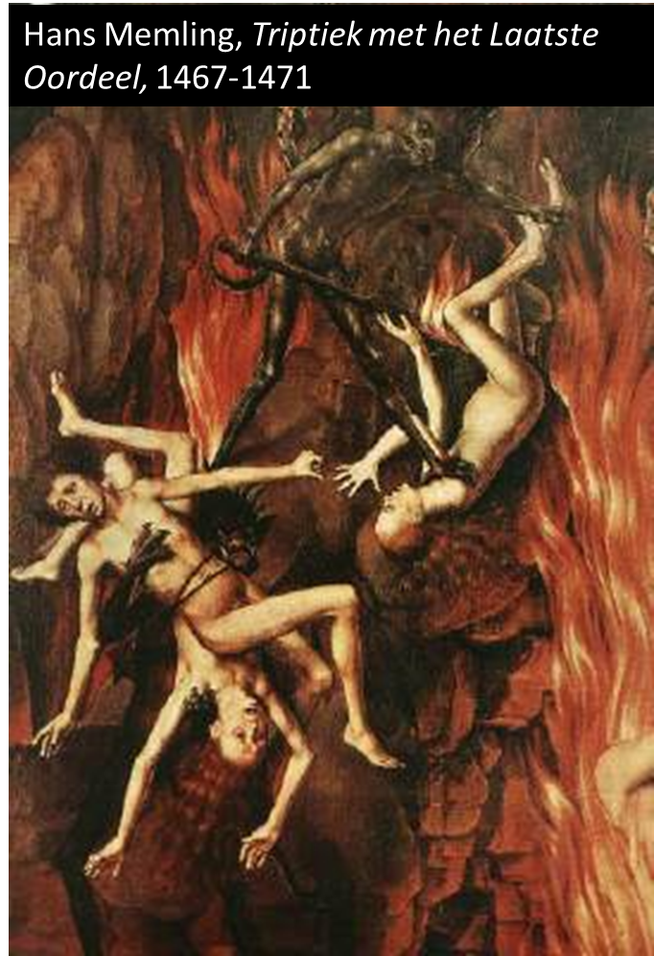
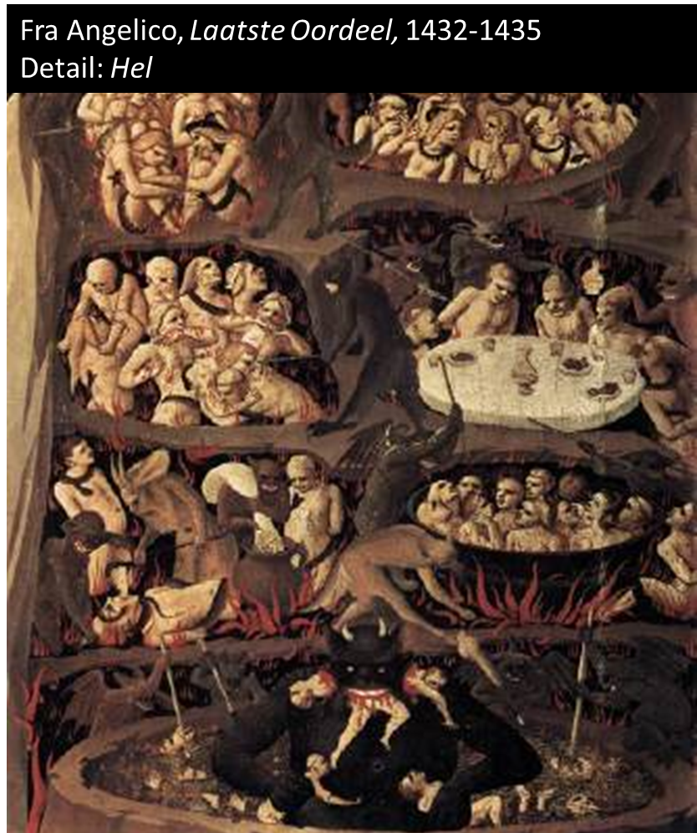

Slide 31
IS DE STRAF EINDELOOS, OF EINDIG?
^{Marcus 3:28} Voorwaar, Ik zeg u, dat alle zonden aan de kinderen der mensen zullen vergeven worden, ook de godslasteringen, welke zij gesproken mogen hebben; ²⁹ maar wie gelasterd heeft tegen de heilige Geest, heeft geen vergeving in eeuwigheid [αἰῶνα,-aiona] , maar staat schuldig aan eeuwige zonde. ³⁰ Immers, zij zeiden: Hij heeft een onreine geest.
ὃς δ' ἂν βλασφημήσῃ εἰς τὸ πνεῦμα τὸ ἅγιον
Hos d’ an blasphemesei eis to pneuma to hagion
Wie maar latert tegen de Geest Heilige
οὐκ ἔχει ἄφεσιν εἰς τὸν αἰῶνα
ouk echei aphesin eis ton aiona
niet heeft hij vergeving tot in de eeuwigheid
ἀλλὰ ἔνοχός ἐστιν αἰωνίου ἁμαρτήματος
all’ enochos estin aioniou kriseos [hamartematos]
Maar onderhevig hij is aan eeuwig oordeel [zonde]
αἰῶν – aion (Hebr. Olam)
eeuw, langdurig tijdperk, eeuwigheid

Slide 32
IS DE STRAF EINDELOOS, OF EINDIG?
Het Grieks (aion) en het Hebreeuws (olam) kennen het begrip van eeuwigheid niet in de zin van eindeloos.
Het gaat om een onbepaalde tijd.
Hab.3:6 de eeuwige [עוֹלָם-olam] heuvelen zinken ineen;
Jesaja 32:14 Ofel en Wachttoren zijn voor altijd [עוֹלָם-olam] tot spelonken geworden, een vreugde voor de wilde ezels, een weide voor de kudden, ¹⁵ totdat over ons uitgestort wordt de Geest uit den hoge.
Matth.28:20 En zie, Ik ben met u al de dagen tot aan de voleinding der wereld [αἰῶνος-aionos].
1 Kor.10:11 over wie het einde der eeuwen [αἰώνων-aionon].
gekomen is.
Hebr.9:26 bij de voleinding der eeuwen [αἰώνων-aionon].

Slide 33
IS DE STRAF EINDELOOS, OF EINDIG?
UITSPRAAK: | VOLTOOING STRAF
10 jaar gevangenisstraf | Na 10 jaar is de straf voldaan
20 jaar gevangenisstraf | Na 20 jaar is de straf voldaan
De doodstraf | Na de doodstraf is de straf voldaan
slavernij | Na de slavernij is de schuld voldaan
Jesaja 40:1 “Troost, troost mijn volk, zegt jullie God.
² Spreek Jeruzalem moed in, maak haar bekend
dat haar slavendienst voorbij is, dat haar schuld is voldaan,
נִרְצָה עֲו‍ֹנָהּ- nirtsah avonah
רְצָה - ratsah: behagen scheppen in, goed ontvangen, voldaan
עֲו‍ֹנָ - avon: ongerechtigheid, zonde, misdaad, schuld
Lev.26:41 boeten [יִרְצוּ -jirtsoe] zij dan hun ongerechtigheid, ⁴² dan zal Ik mijn verbond met Jakob gedenken

Slide 34
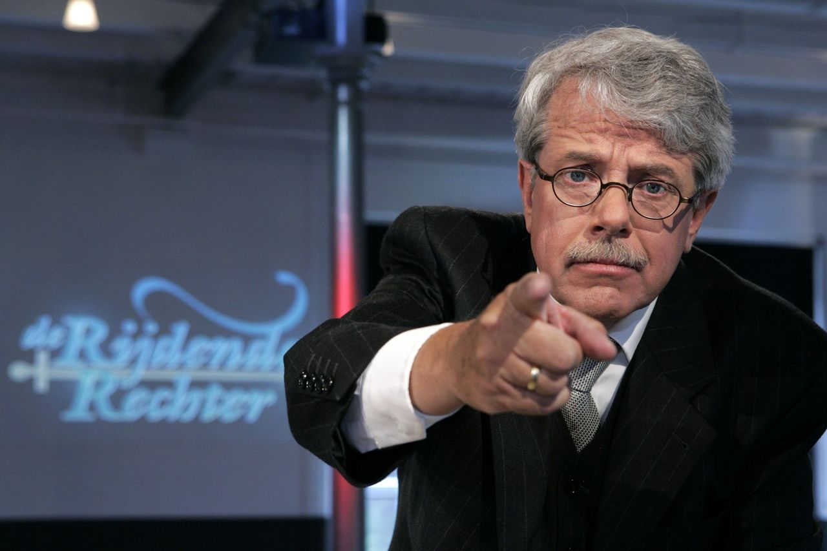
^{Marcus 3:28} Voorwaar, Ik zeg u, dat alle zonden aan de kinderen der mensen zullen vergeven worden, ook de godslasteringen, welke zij gesproken mogen hebben; ²⁹ maar wie gelasterd heeft tegen de heilige Geest, heeft geen vergeving in eeuwigheid [αἰῶνα,-aiona] , maar staat schuldig aan eeuwige zonde. ³⁰ Immers, zij zeiden: Hij heeft een onreine geest.
Matth.12:³¹ Daarom zeg ik u: elke zonde en elke godslastering kan de mensen worden vergeven, maar wie de Geest lastert kan niet worden vergeven. ³² En iedereen die iets ten nadele van de Mensenzoon zegt, zal worden vergeven. Maar wie kwaadspreekt van de heilige Geest zal niet worden vergeven, noch in deze wereld, noch in de komende.
Uitspraak in de zaak van de lastering tegen de Heilige Geest: Hij/zij wordt veroordeelt tot een aion en heeft geen kans op vergeving gedurende een aion.

Slide 35
1. Jacobus en Johannes worden zonen van de donder genoemd; zonen van woede (vs.17)
  In Luc.9:54 willen ze vuur uit de hemel doen neerdalen op een Samaritaans dorp
  In Marcus 9:35 vragen ze of ze links en rechts naast Jesjoea mogen zitten in Zijn heerlijkheid
  Concl: deze jonge broeders hebben nog veel te leren.
2. We zien ergernis: alweer die massa, we hebben zelfs geen tijd om te eten. (vs.20)
3. Dan komen die bij Hem horen om Hem mee te nemen (Vs.21)
4. Dan zeggen de Schriftgeleerden uit Jeruzalem: Hij heeft Beëlzebul (Vs.22)

Slide 36
DE DISCIPELEN ZITTEN A.H.W. IN KLAS 1
Jesjoea deelt twee bijnamen uit die de beginsituatie illustreren van 3 van zijn 12 discipelen
Simon Petros (kiezelsteen/steentje)
Jacobus en Johannes Boanerges (zonen van woede)

Slide 37
²⁰ En Hij ging in een huis; en er verzamelde zich weder [de] schare, zodat zij zelfs geen brood konden eten. ²¹ En toen zijn naastbestaanden (hoi par auto: de … van hem) dit hoorden, gingen zij heen om Hem te halen (krateomai-grijpen), want zij zeiden: Hij is niet bij zijn zinnen (Ex-este). ²² En de schriftgeleerden, die van Jeruzalem gekomen waren, zeiden: Hij heeft Beëlzebul, en door de overste der boze geesten drijft Hij de geesten uit. ²³ En Hij riep hen tot Zich en sprak tot hen in gelijkenissen: Hoe kan de satan de satan uitdrijven? ²⁴ En indien een koninkrijk tegen zichzelf verdeeld is, kan dat koninkrijk zich niet staande houden. ²⁵ En indien een huis tegen zichzelf verdeeld is, zal dat huis niet kunnen bestaan. ²⁶ En indien de satan opstaat tegen zichzelf en verdeeld is, kan hij niet bestaan, doch is hij aan zijn einde. ²⁷ Maar niemand kan het huis van de sterke binnengaan en zijn huisraad roven, als hij niet eerst die sterke heeft gebonden, en dan zal hij zijn huis plunderen. ²⁸ Voorwaar, Ik zeg u (amen lego humin), dat alle zonden aan de kinderen der mensen zullen vergeven worden, ook de godslasteringen, welke zij gesproken mogen hebben; ²⁹ maar wie gelasterd heeft tegen de heilige Geest, heeft geen vergeving in eeuwigheid, maar staat schuldig aan eeuwige zonde. ³⁰ Immers, zij zeiden: Hij heeft een onreine geest.
³¹ En zijn moeder en zijn broeders kwamen, en buiten staande zonden zij iemand tot Hem om Hem te roepen. ³² En een schare zat rondom Hem en zij zeiden tot Hem: Zie, uw moeder en uw broeders en uw zusters staan buiten en zoeken U. ³³ En Hij antwoordde en zeide tot hen: Wie zijn mijn moeder en broeders? ³⁴ En rondziende over degenen, die in een kring rondom Hem zaten, zeide Hij: Zie, mijn moeder en mijn broeders. ³⁵ Al wie de wil Gods doet, die is mijn broeder en zuster en moeder.
LASTERING TEGEN DE ROEACH HAKODESJ
Denkkader a.
VRIJHEID VAN MENINGSUITING
(onze cultuur)
Denkkader b.
CONFORMATIE AAN DE MACHTHEBBER
(andere cultuur)
Lego humin: ik zeg jullie
Het amen benadrukt autoriteit

Slide 38
²⁰ En Hij ging in een huis; en er verzamelde zich weder [de] schare, zodat zij zelfs geen brood konden eten. ²¹ En toen zijn naastbestaanden (hoi par auto: de … van hem) dit hoorden, gingen zij heen om Hem te halen (krateomai-grijpen), want zij zeiden: Hij is niet bij zijn zinnen (Ex-este). ²² En de schriftgeleerden, die van Jeruzalem gekomen waren, zeiden: Hij heeft Beëlzebul, en door de overste der boze geesten drijft Hij de geesten uit. ²³ En Hij riep hen tot Zich en sprak tot hen in gelijkenissen: Hoe kan de satan de satan uitdrijven? ²⁴ En indien een koninkrijk tegen zichzelf verdeeld is, kan dat koninkrijk zich niet staande houden. ²⁵ En indien een huis tegen zichzelf verdeeld is, zal dat huis niet kunnen bestaan. ²⁶ En indien de satan opstaat tegen zichzelf en verdeeld is, kan hij niet bestaan, doch is hij aan zijn einde. ²⁷ Maar niemand kan het huis van de sterke binnengaan en zijn huisraad roven, als hij niet eerst die sterke heeft gebonden, en dan zal hij zijn huis plunderen. ²⁸ Voorwaar, Ik zeg u (amen lego humin), dat alle zonden aan de kinderen der mensen zullen vergeven worden, ook de godslasteringen, welke zij gesproken mogen hebben; ²⁹ maar wie gelasterd heeft tegen de heilige Geest, heeft geen vergeving in eeuwigheid, maar staat schuldig aan eeuwige zonde. ³⁰ Immers, zij zeiden: Hij heeft een onreine geest.
³¹ En zijn moeder en zijn broeders kwamen, en buiten staande zonden zij iemand tot Hem om Hem te roepen. ³² En een schare zat rondom Hem en zij zeiden tot Hem: Zie, uw moeder en uw broeders en uw zusters staan buiten en zoeken U. ³³ En Hij antwoordde en zeide tot hen: Wie zijn mijn moeder en broeders? ³⁴ En rondziende over degenen, die in een kring rondom Hem zaten, zeide Hij: Zie, mijn moeder en mijn broeders. ³⁵ Al wie de wil Gods doet, die is mijn broeder en zuster en moeder.
WIE IS DE ROEACH HAKODESJ
WAAR HET HIER OVER GAAT?
DE ROEACH HAKODESJ
IS JHWH
Heilige Geest
Heilige: bijvoeglijk naamwoord
Geest: zelfstandignaamwoord
Het gaat dus om de Geest van God
Gen.1:2 וְרוּחַ אֱלֹהִים - Roeach Elohiem
Deze Geest is heilig

Slide 39
DE 13 EIGENSCHAPPEN VAN JHWH (Exodus 34:6,7 TBS)
JHWH[יְהוָה] trok over naar zijn aangezicht, hij riep:
JHWH [יְהוָה], (gebruikt wanneer zijn genade wordt benadrukt)
JHWH,[יְהוָה] (hij blijft genadig zowel voor als na de zonde)
eel [אֵל], (de Schepper Koning)
beschuttend [רַחוּם-rachoem] (barmhartig, als voor een kind in de baarmoeder)
en genegen [חַנּוּן-chanan], (vol van erbarming)
lankmoedig [אֶרֶךְ אַפַּיִם-erèch apajim], (traag in boosheid)
en veel in betrokkenheid [וְרַב-חֶסֶד –we raw chesed] (overvloeiend in genade)
en trouw [אֱמֶת-emet], (Hij is een en al waarheid)
die betrokkenheid voor de duizenden bewaakt [נֹצֵר חֶסֶד לָאֲלָפִים-notzer chesed l’alafim], (zijn verbondstoewijding is grenzeloos)
onrecht [נֹשֵׂא עָו‍ֹן - nosé awon], (vergeeft zonde)
verzet [נֹשֵׂא פֶשַׁע -nosé pesja] (vergeeft overtredingen)
en zonde draagt [נֹשֵׂא עַטָּאָה – nosé chatah], (vergeeft )
niet schoon [ נַקֵּה-nakèh], schoon houdt zich om onrecht van vaders inzet tegen zonen, tegen zonen van zonen tegen derden, tegen vierden. (gemeenschappelijke verantwoordelijkheid)
(NBG) “De Here ging aan hem voorbij en riep: Here, Here, God, barmhartig en genadig, lankmoedig, groot van goedertierenheid en trouw, ⁷ die goedertierenheid bestendigt aan duizenden, die ongerechtigheid, overtreding en zonde vergeeft; maar (de schuldige) houdt Hij zeker niet onschuldig, de ongerechtigheid der vaderen bezoekende aan kinderen en kindskinderen, aan het derde en vierde geslacht.”

Slide 40
Deze metafoor komt uit TENACH: Jesaja 63:10
“Maar zij waren wederspannig [מָרָה- marah] en bedroefden [עָצַב –atsaw – kwetsen] zijn heilige Geest; daarom veranderde Hij voor hen in een vijand [אֹיֵב -ojew].”
עָצַב - atsaw
In vorm snijden, vormen (Job 10:8)
Afgod (Jer.44:19)
Kwetsen, droevig stemmen, verwijten maken (1 Kon.1:6)
וַיְהִי לָהֶם לְמוֹשִׁיעַ
Jes.63:8 Wajhi lahem le mosji
en Hij werd hun tot een verlosser
⁸ Hij zeide: Zij zijn toch mijn volk, kinderen, die niet trouweloos worden, en Hij werd hun tot een Verlosser. ⁹ In al hun benauwdheid was ook Hij benauwd, en de Engel zijns aangezichts heeft hen gered.
afwijzing creëert vijandschap!

Slide 41
JHWH stuurt zijn
malacha panaw [מַלְאַךְ פָּנָיו ] de engel van zijn aangezicht
De verlosser
Zijn afgevaardigde
Zijn rechterhand
Zijn boodschapper
Deze treedt op in de autoriteit van zijn zender.
afwijzing creëert vijandschap en verharding!

Slide 42
Marcus 3¹En Hij ging wederom een synagoge binnen en daar was een mens met een verschrompelde hand; ² en zij letten op Hem, of Hij hem op de sabbat genezen zou, om Hem te kunnen aanklagen. ³ En Hij zeide tot de mens met de verschrompelde hand: Kom in het midden staan. ⁴ En Hij zeide tot hen: Is het geoorloofd op de sabbat goed te doen of kwaad te doen, een leven te redden of te doden? Maar zij zwegen stil. ⁵ En nadat Hij hen, zeer bedroefd over de verharding van hun hart, rondom Zich met toorn had aangezien, zeide Hij tot de mens: Strek uw hand uit! En hij strekte haar uit en zijn hand werd weder gezond. ⁶ En de Farizeeën gingen heen en pleegden terstond met de Herodianen overleg tegen Hem ten einde Hem om te brengen.
⁷ En Jezus trok Zich met zijn discipelen terug naar de zee. En een talrijke menigte uit Galilea ging mede. ⁸ Ook uit Judea en uit Jeruzalem en uit Idumea en het Overjordaanse en de streken van Tyrus en Sidon kwam een talrijke menigte tot Hem, daar zij hoorden, hoeveel Hij deed. ⁹ En Hij zeide tot zijn discipelen, dat een scheepje in zijn nabijheid moest blijven met het oog op de schare, opdat zij Hem niet zouden verdringen. ¹⁰ Want Hij genas velen, zodat allen, die kwalen hadden, op Hem aandrongen om Hem te kunnen aanraken. ¹¹ En de onreine geesten wierpen zich voor Hem neder, telkens als zij Hem zagen, en zij schreeuwden, zeggende: Gij zijt de Zoon van God. ¹² En herhaaldelijk verbood Hij hun Hem bekend te maken.
¹³ En Hij ging de berg op en riep tot Zich, wie Hij zelf wilde, en zij kwamen tot Hem. ¹⁴ En Hij stelde er twaalf aan, opdat zij met Hem zouden zijn en opdat Hij hen zou uitzenden om te prediken, ¹⁵ en om macht te hebben boze geesten uit te drijven. ¹⁶ En Hij stelde de twaalven aan, en aan Simon gaf Hij de bijnaam Petrus, ¹⁷ en Jakobus, de zoon van Zebedeüs, en Johannes, de broeder van Jakobus, en Hij gaf hun de bijnaam Boanerges, dat is zonen des donders, en ¹⁸ Andreas en Filippus en Bartolomeüs en Matteüs en Tomas en Jakobus, de zoon van Alfeüs en Taddeüs en Simon de Zeloot en Judas Iskariot, ¹⁹ die Hem ook verraden heeft.
²⁰ En Hij ging in een huis; en er verzamelde zich weder [de] schare, zodat zij zelfs geen brood konden eten. ²¹ En toen zijn naastbestaanden dit hoorden, gingen zij heen om Hem te halen, want zij zeiden: Hij is niet bij zijn zinnen. ²² En de schriftgeleerden, die van Jeruzalem gekomen waren, zeiden: Hij heeft Beëlzebul, en door de overste der boze geesten drijft Hij de geesten uit. ²³ En Hij riep hen tot Zich en sprak tot hen in gelijkenissen: Hoe kan de satan de satan uitdrijven? ²⁴ En indien een koninkrijk tegen zichzelf verdeeld is, kan dat koninkrijk zich niet staande houden. ²⁵ En indien een huis tegen zichzelf verdeeld is, zal dat huis niet kunnen bestaan. ²⁶ En indien de satan opstaat tegen zichzelf en verdeeld is, kan hij niet bestaan, doch is hij aan zijn einde. ²⁷ Maar niemand kan het huis van de sterke binnengaan en zijn huisraad roven, als hij niet eerst die sterke heeft gebonden, en dan zal hij zijn huis plunderen. ²⁸ Voorwaar, Ik zeg u, dat alle zonden aan de kinderen der mensen zullen vergeven worden, ook de godslasteringen, welke zij gesproken mogen hebben; ²⁹ maar wie gelasterd heeft tegen de heilige Geest, heeft geen vergeving in eeuwigheid, maar staat schuldig aan eeuwige zonde. ³⁰ Immers, zij zeiden: Hij heeft een onreine geest.
³¹ En zijn moeder en zijn broeders kwamen, en buiten staande zonden zij iemand tot Hem om Hem te roepen. ³² En een schare zat rondom Hem en zij zeiden tot Hem: Zie, uw moeder en uw broeders en uw zusters staan buiten en zoeken U. ³³ En Hij antwoordde en zeide tot hen: Wie zijn mijn moeder en broeders? ³⁴ En rondziende over degenen, die in een kring rondom Hem zaten, zeide Hij: Zie, mijn moeder en mijn broeders. ³⁵ Al wie de wil Gods doet, die is mijn broeder en zuster en moeder.
Galaten 4:6
“En, dat gij zonen zijt,
God heeft de Geest zijns Zoons uitgezonden
in onze harten, die roept:
Abba, Vader.
Marcus 3¹En Hij ging wederom een synagoge binnen en daar was een mens met een verschrompelde hand; ² en zij letten op Hem, of Hij hem op de sabbat genezen zou, om Hem te kunnen aanklagen. ³ En Hij zeide tot de mens met de verschrompelde hand: Kom in het midden staan. ⁴ En Hij zeide tot hen: Is het geoorloofd op de sabbat goed te doen of kwaad te doen, een leven te redden of te doden? Maar zij zwegen stil. ⁵ En nadat Hij hen, zeer bedroefd over de verharding van hun hart, rondom Zich met toorn had aangezien, zeide Hij tot de mens: Strek uw hand uit! En hij strekte haar uit en zijn hand werd weder gezond. ⁶ En de Farizeeën gingen heen en pleegden terstond met de Herodianen overleg tegen Hem ten einde Hem om te brengen.
⁷ En Jezus trok Zich met zijn discipelen terug naar de zee. En een talrijke menigte uit Galilea ging mede. ⁸ Ook uit Judea en uit Jeruzalem en uit Idumea en het Overjordaanse en de streken van Tyrus en Sidon kwam een talrijke menigte tot Hem, daar zij hoorden, hoeveel Hij deed. ⁹ En Hij zeide tot zijn discipelen, dat een scheepje in zijn nabijheid moest blijven met het oog op de schare, opdat zij Hem niet zouden verdringen. ¹⁰ Want Hij genas velen, zodat allen, die kwalen hadden, op Hem aandrongen om Hem te kunnen aanraken. ¹¹ En de onreine geesten wierpen zich voor Hem neder, telkens als zij Hem zagen, en zij schreeuwden, zeggende: Gij zijt de Zoon van God. ¹² En herhaaldelijk verbood Hij hun Hem bekend te maken.
¹³ En Hij ging de berg op en riep tot Zich, wie Hij zelf wilde, en zij kwamen tot Hem. ¹⁴ En Hij stelde er twaalf aan, opdat zij met Hem zouden zijn en opdat Hij hen zou uitzenden om te prediken, ¹⁵ en om macht te hebben boze geesten uit te drijven. ¹⁶ En Hij stelde de twaalven aan, en aan Simon gaf Hij de bijnaam Petrus, ¹⁷ en Jakobus, de zoon van Zebedeüs, en Johannes, de broeder van Jakobus, en Hij gaf hun de bijnaam Boanerges, dat is zonen des donders, en ¹⁸ Andreas en Filippus en Bartolomeüs en Matteüs en Tomas en Jakobus, de zoon van Alfeüs en Taddeüs en Simon de Zeloot en Judas Iskariot, ¹⁹ die Hem ook verraden heeft.
²⁰ En Hij ging in een huis; en er verzamelde zich weder [de] schare, zodat zij zelfs geen brood konden eten. ²¹ En toen zijn naastbestaanden dit hoorden, gingen zij heen om Hem te halen, want zij zeiden: Hij is niet bij zijn zinnen. ²² En de schriftgeleerden, die van Jeruzalem gekomen waren, zeiden: Hij heeft Beëlzebul, en door de overste der boze geesten drijft Hij de geesten uit. ²³ En Hij riep hen tot Zich en sprak tot hen in gelijkenissen: Hoe kan de satan de satan uitdrijven? ²⁴ En indien een koninkrijk tegen zichzelf verdeeld is, kan dat koninkrijk zich niet staande houden. ²⁵ En indien een huis tegen zichzelf verdeeld is, zal dat huis niet kunnen bestaan. ²⁶ En indien de satan opstaat tegen zichzelf en verdeeld is, kan hij niet bestaan, doch is hij aan zijn einde. ²⁷ Maar niemand kan het huis van de sterke binnengaan en zijn huisraad roven, als hij niet eerst die sterke heeft gebonden, en dan zal hij zijn huis plunderen. ²⁸ Voorwaar, Ik zeg u, dat alle zonden aan de kinderen der mensen zullen vergeven worden, ook de godslasteringen, welke zij gesproken mogen hebben; ²⁹ maar wie gelasterd heeft tegen de heilige Geest, heeft geen vergeving in eeuwigheid, maar staat schuldig aan eeuwige zonde. ³⁰ Immers, zij zeiden: Hij heeft een onreine geest.
³¹ En zijn moeder en zijn broeders kwamen, en buiten staande zonden zij iemand tot Hem om Hem te roepen. ³² En een schare zat rondom Hem en zij zeiden tot Hem: Zie, uw moeder en uw broeders en uw zusters staan buiten en zoeken U. ³³ En Hij antwoordde en zeide tot hen: Wie zijn mijn moeder en broeders? ³⁴ En rondziende over degenen, die in een kring rondom Hem zaten, zeide Hij: Zie, mijn moeder en mijn broeders. ³⁵ Al wie de wil Gods doet, die is mijn broeder en zuster en moeder.
hoi par auto
de van hem
zij die hem toebehoren
Hoi adelphoi kai he meter auto
de broers en de moeder van Hem

Slide 43
Awienoe - malkenoe - chanenoe wa’anenoe
Onze vader - onze Koning – wees genadig jegens ons en antwoord ons,
Awienoe malkenoe - chanenoe, wa’anenoe,
Onze vader - onze Koning – wees genadig jegens ons, en antwoord ons,
kie een banoe ma’a siem.
Ofschoon wij het niet verdienen
Awienoe - malkenoe - chanenoe wa’anenoe
Onze vader - onze Koning – wees genadig jegens ons en antwoord ons,
Awienoe malkenoe - chanenoe, wa’anenoe,
Onze vader - onze Koning – wees genadig jegens ons, en antwoord ons,
kie een banoe ma’a siem.
Ofschoon wij het niet verdienen
Asee imanoe ts’daka wachesed
Ga genadig en liefdevol met ons om
asee imanoe ts’daka wachesed w’hosjie’enoe
Ga genadig en liefdevol met ons om en bevrijd ons.

Slide 44


